Slide 1
海淀区高中学生学习课程
高二年级语文学科
高二（上）语文研修规划
授课教师： 姚守梅 杨海威

Slide 2
一
名著阅读（详）
二
教材整合（详）
问题聚焦
三
写作序列（详）
focus
四
考试建议（略）
五
调研释疑（略）

Slide 3
一
名著阅读
服务于
教学目标
二
教材整合
问题聚焦
三
写作序列
目的
学习需要
focus
四
调研释疑
本质
五
考试建议
评价标准

Slide 4
“教学评”一致性
名著阅读
教材整合
写作序列
调研释疑
考试建议

Slide 5
名著阅读
一

Slide 6
逐条讲解
《论语》（详）
梳理未完成的情节
《红楼》（略）
构建重点人物专题
专题学习
名著阅读
（全学年）

Slide 7
《论语》（详）
（一）学习时间
（二）学习方式
（三）学习资源（建议、参考）
（四）教研安排

Slide 8
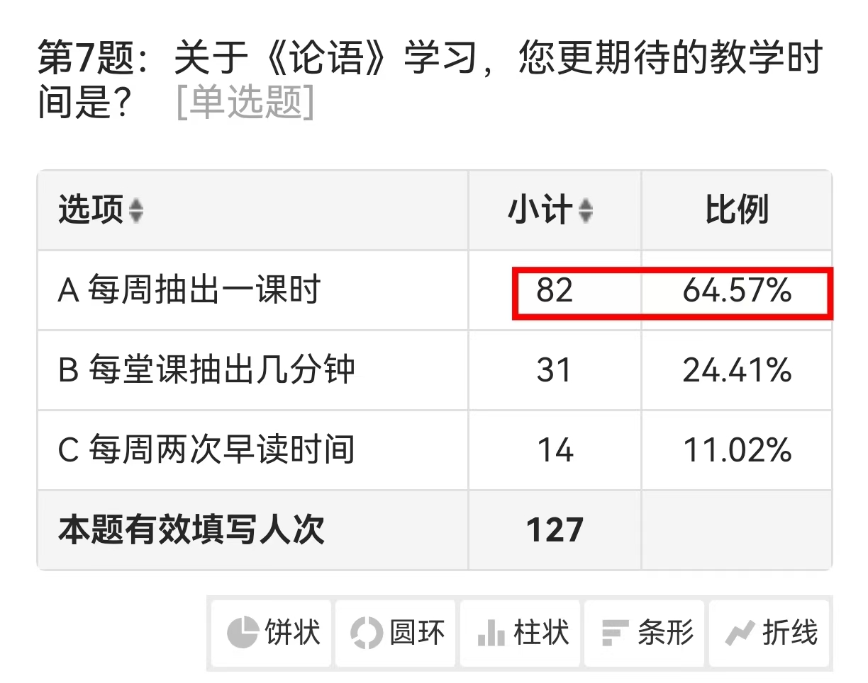
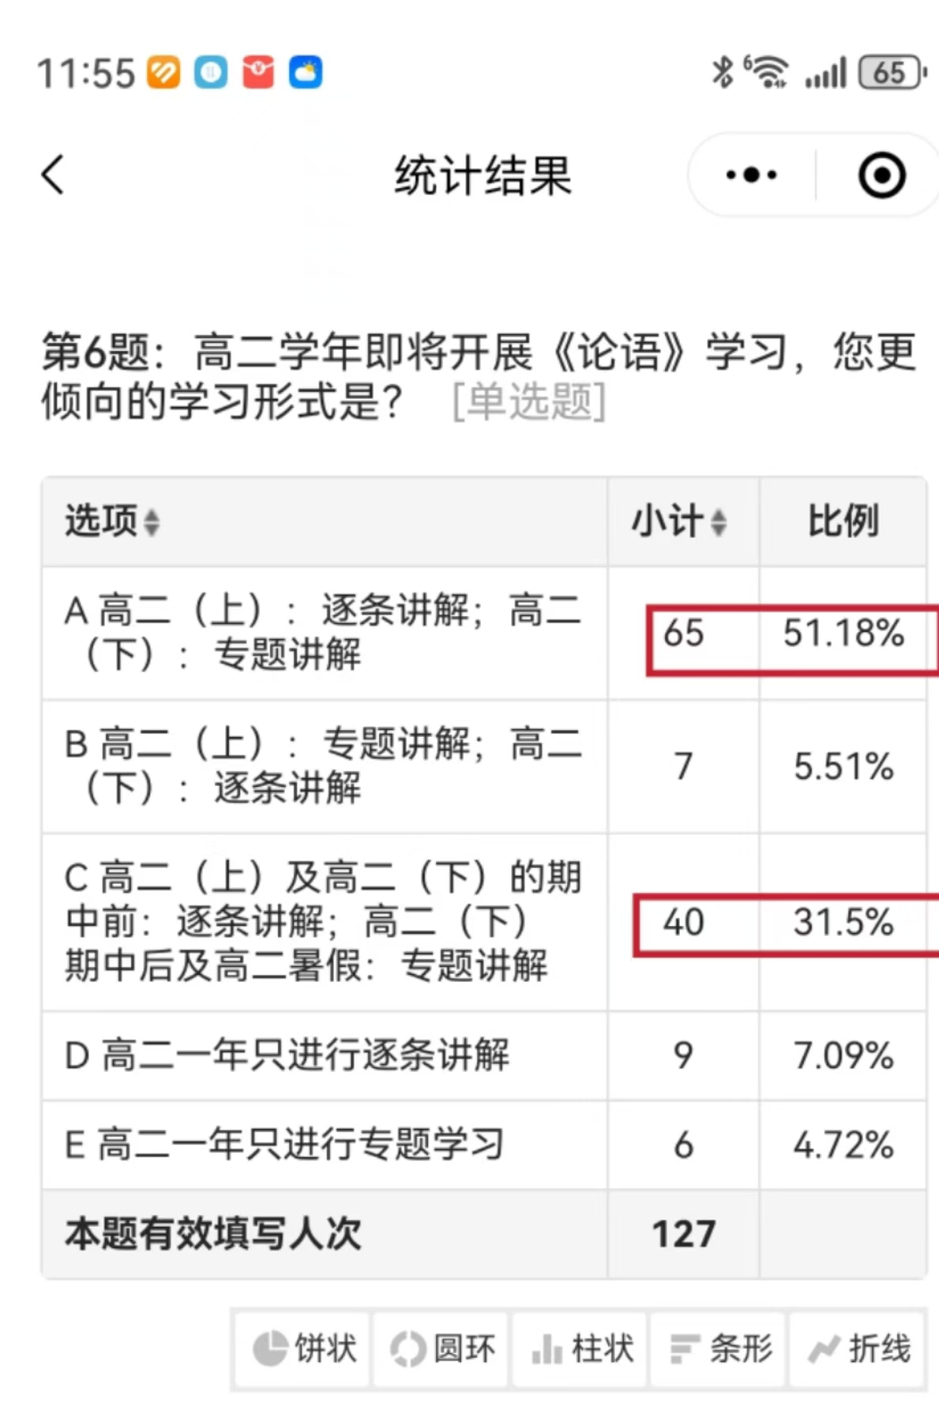
（一）学习时间

Slide 9
（一）学习时间
建议：
1.每周抽出一课时学习《论语》；
2.高二（上）为逐条讲解时间，高二（下）为专题
学习时间，或高二（上）及高二（下）期中前为
逐条讲解时间，高二（下）期中后为专题学习时
间，任选即可；
提示：
3.高二（上）期末考试考到《论语》第十三章

Slide 10
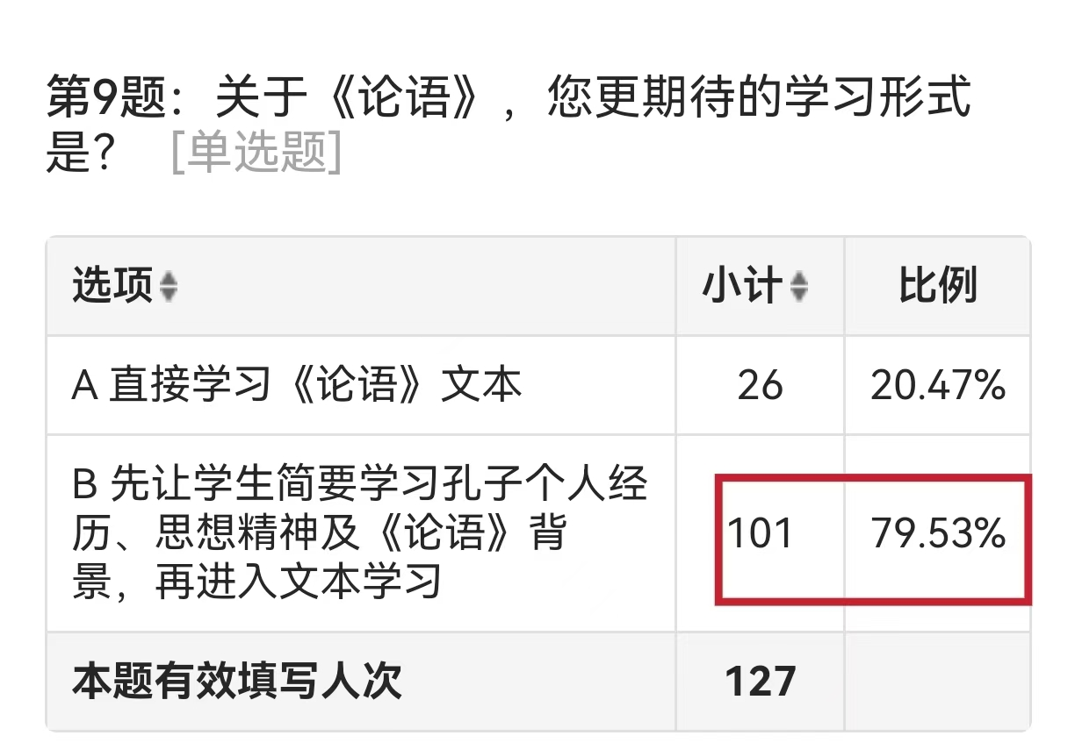
（二）学习方式
1.建议：
开学第一周让学生阅读《孔子的故事》（李长之编写），画出有关孔子生平履历的思维导图，形成孔子初印象。
第二周，上交思维导图作业。
目的：帮助学生梳理孔子的人生经历，从感性的角度触及孔子的思想精神。

Slide 11
（二）学习方式
2.选择《孔子的故事》作为学习《论语》前阅读材料的另一原因：
《孔子的故事》与高考、模拟考之间的联系：

Slide 13
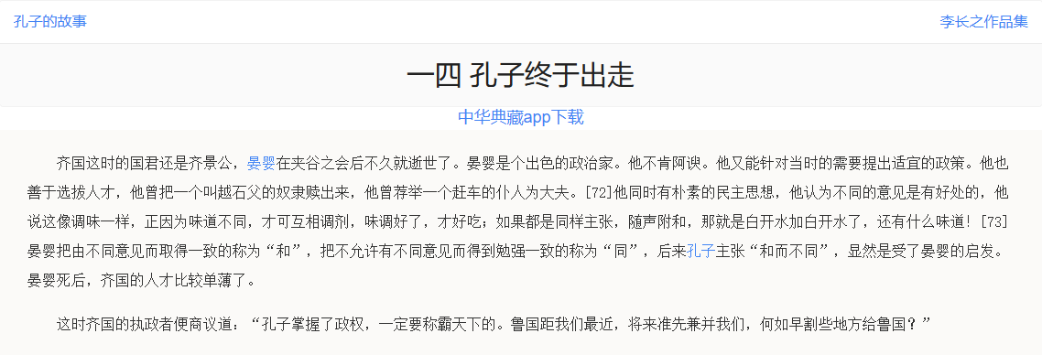
2021朝阳二模
有子曰：“礼之用，和为贵。先王之道，斯为美。小大由之。有所不行。知和而和，不以礼节之，亦不可行也。（《论语·学而》）
子曰：“君子和而不同，小人同而不和。”（《论语·子路》）
12.请解释两则章句中的“和”的含义，再谈谈你对“和”的认识。（6分）

Slide 14
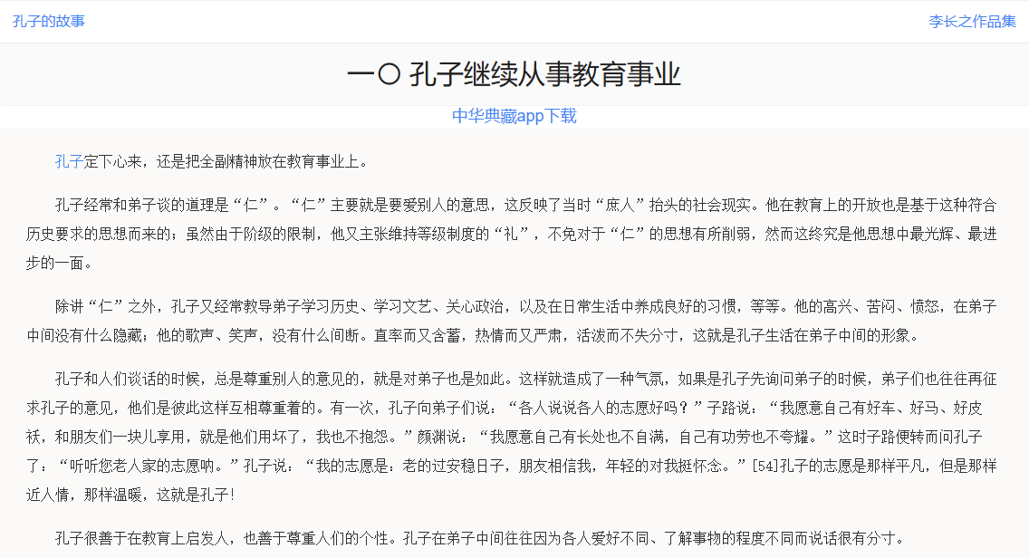
2022朝阳期末
①颜渊季路侍。子曰：“盍各言尔志？”子路曰：“愿车马，衣轻裘，与朋友共敝之而无憾。”颜渊曰：“愿无伐善，无施劳。”子路曰：“愿闻子之志。”子曰：“老者安之，朋友信之，少者怀之。”（《公冶长》）
②子路问君子。子曰：“修己以敬。”曰：“如斯而已乎？”曰：“修己以安人。”曰：“如斯而已乎？”曰：“修己以安百姓。修己以安百姓，尧舜其犹病诸！”
（《宪问》）
11．根据第①则章句，简要说明子路、颜渊的“志”各是什么，由此体现了人物怎样的特点。（6分）
12．“老者安之，朋友信之，少者怀之”，有的学者译为“使老年人安逸，使朋友信任我，使年轻人怀念我”，有的学者译为“老年人得到安顿，朋友间相互信任，年轻人得到关怀爱护”。你认为哪种译法更好？请加以比较，并结合第②则章句简要说明理由。（6分）

Slide 15
（二）学习方式
3.十月初，区里发放有关《孔子的故事》的录屏课件及相应学案
（1）涉及：
A 内容梳理
B 思想整合
C 与高考、模拟考相关联的知识点
（2）用途：
A 早读；B 作业；C 备课
（3）目的：
帮助学生在对《论语》文本有了初步学习体验和感性认识后，总结《孔子的
故事》里的核心要点，提升他们的思想认识以及对《论语》的重视程度

Slide 16
（二）学习方式
逐条讲解 专题学习
4.逐条讲解之目的：
落实重点字词的含义、用法，该句的翻译、句型、主旨以及
与学生实际生活之间的关联；
注重字词句的落实
5.专题学习之目的：
重构《论语》中的若干思想体系，深入认识其思想价值
积累并盘活有助于写作的思想资源；
注重思想性的建构

Slide 17
（二）学习方式
6.逐条讲解的方式（可课上直接讲，也可让学生先完成填空式学案，
课上再进行点拨、纠错）：
（1）点出重点字词的含义及用法
（2）翻译该句（我参考的是杨伯俊的《论语译注》）
（3）一、两句话点明该句主旨（我参考的是中华书局的《中华文化基
础教育》）
（4）三、五句话指出该句与学生实际生活之间的联系（我参考的是程
翔老师的《论语·中学生版》）

Slide 18
教案举例：
9·27 子曰：“衣敝缊袍，与衣狐貉者立，而不耻者，其由也与?‘不忮不求，何用不臧?”子路终身诵之。子曰：“是道也，何足以臧?”
【译文】
孔子说道：“穿着破烂的旧丝绵袍子和穿着狐貉裘的人一道站着，不觉得惭愧的，恐怕只有仲由罢!《诗经》上说：‘不嫉妒，不贪求，为什么不会好?”子路听了，便老念着这两句诗。孔子又道：“仅仅这个样子，怎样能够好得起来?”
重点字词：
①衣:动词，穿。②敝:破旧。③緼(yùn)袍:以乱麻为絮的袍子，穷人的衣服。④狐貉(hé):狐皮貉皮制作的皮衣。富人的衣服。⑤不忮不求，何用不臧:不嫉妒，不贪求，什么事情做不好呢?忮，嫉妒。臧，善，好。此诗句出于《诗经·邶风·雄雉》。⑥是道也，何足以臧:仅仅满足于此，能做好什么呢?孔子警告子路不要沾沾自喜。
与学习生活的联系：
同学们在初中语文课本中学过宋濂写的《送东阳马生序》，其中最感人的一段是:“当余之从师也，负箧曳展，行深山巨谷中。穷冬烈风，大雪深数尺，足肤皲裂而不知。至舍，四肢僵劲不能动，媵人持汤沃灌，以衾拥覆，久而乃和。寓逆旅，主人日再食，无鲜肥滋味之享。同舍生皆被绮绣，戴朱缨宝饰之帽，腰白玉之环，左佩刀，右备容臭，烨然若神人;余则温袍敞衣处其间，略无慕艳意，以中有足乐者，不知口体之奉不若人也。”宋濂的文章受了本章的影响。

Slide 19
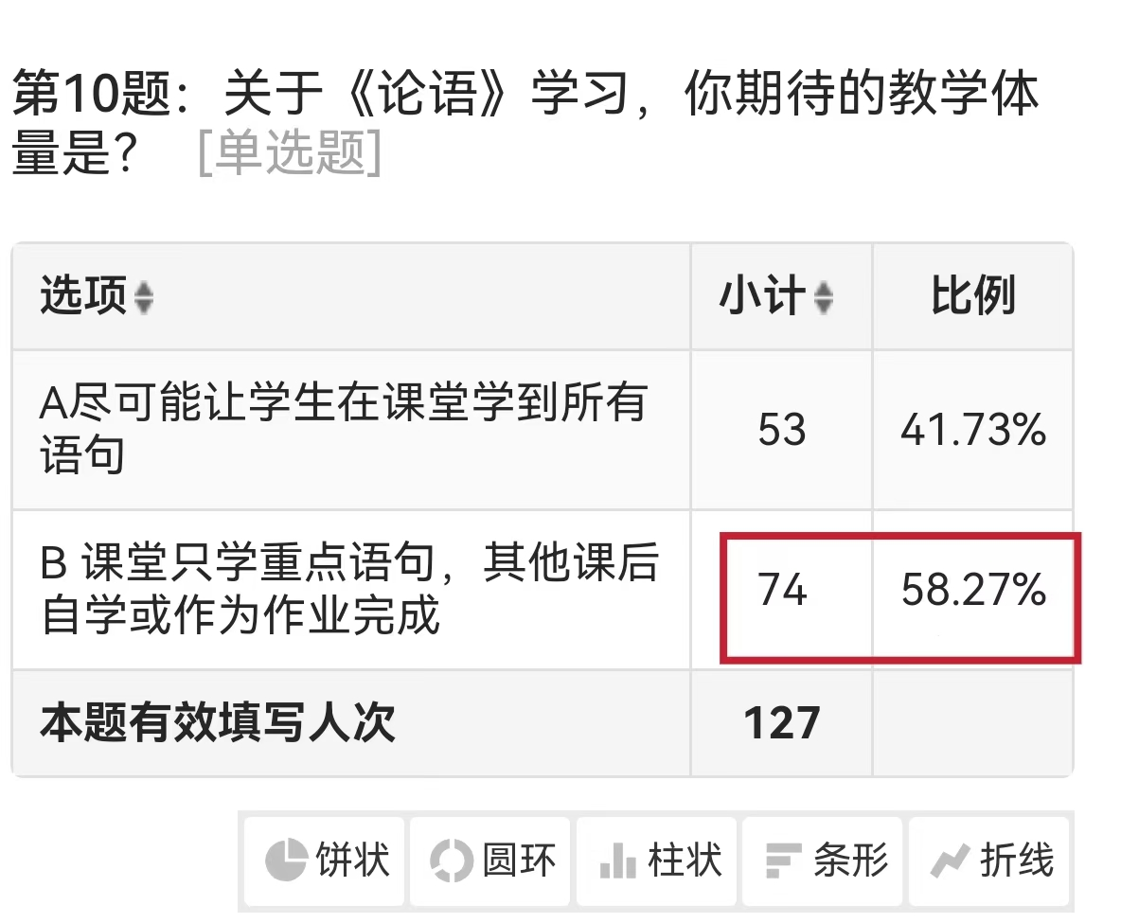
（二）学习方式
7.专题学习的方式：
高二（下）区里提供《论语》专题学习的录屏课件
8.建议大家课上学习时，只需讲
重点条目即可，不必每条都讲
重点与否的标准，各校可依据
实际学情而定，非重点的条目
可让学生以作业形式完成学案

Slide 20
（三）学习资源
建议、参考：
（1）《孔子的故事》（李长之著）
（2）《论语译注》（杨伯俊著）
（3）《中华文化基础教育》（中华书局）
（4）《论语·中学生版》（程翔著）

Slide 21
（三）教研安排
建议、参考：
（1）专家引领：《天下气象：孔子的教育思想与仁爱精神》
（2）教师讲座：《论语》学习任务设计
（3）研究课：高二（下）进行

Slide 22
《红楼梦》（略）
（一）学习时间
（二）学习方式

Slide 23
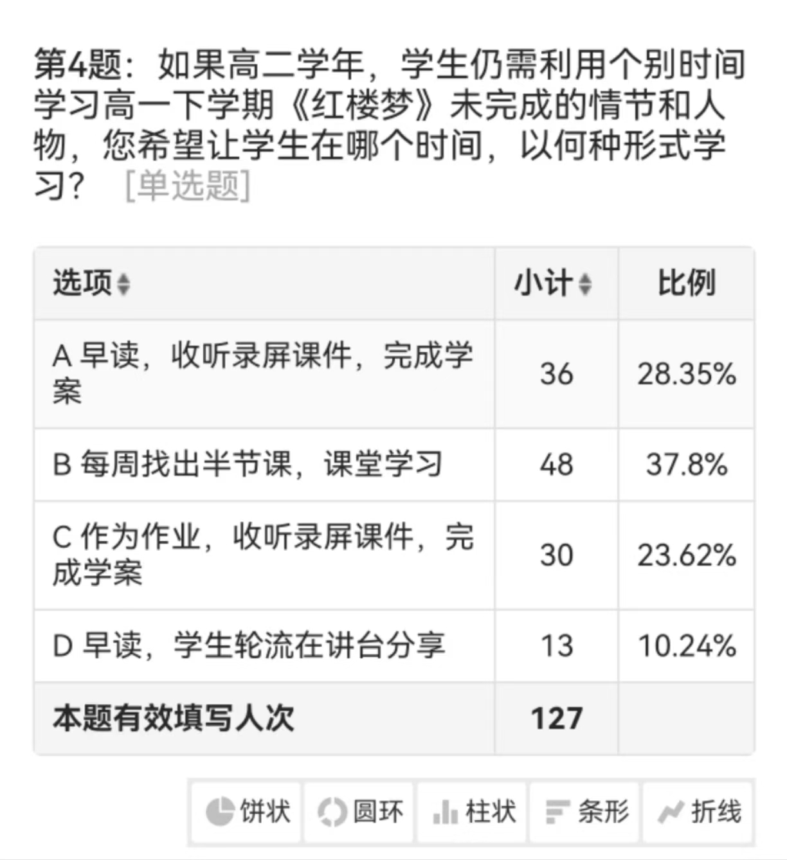
（一）学习时间
建议：
1.每周找出半节课
或
2. 早读时间
或
3. 作业时间

Slide 24
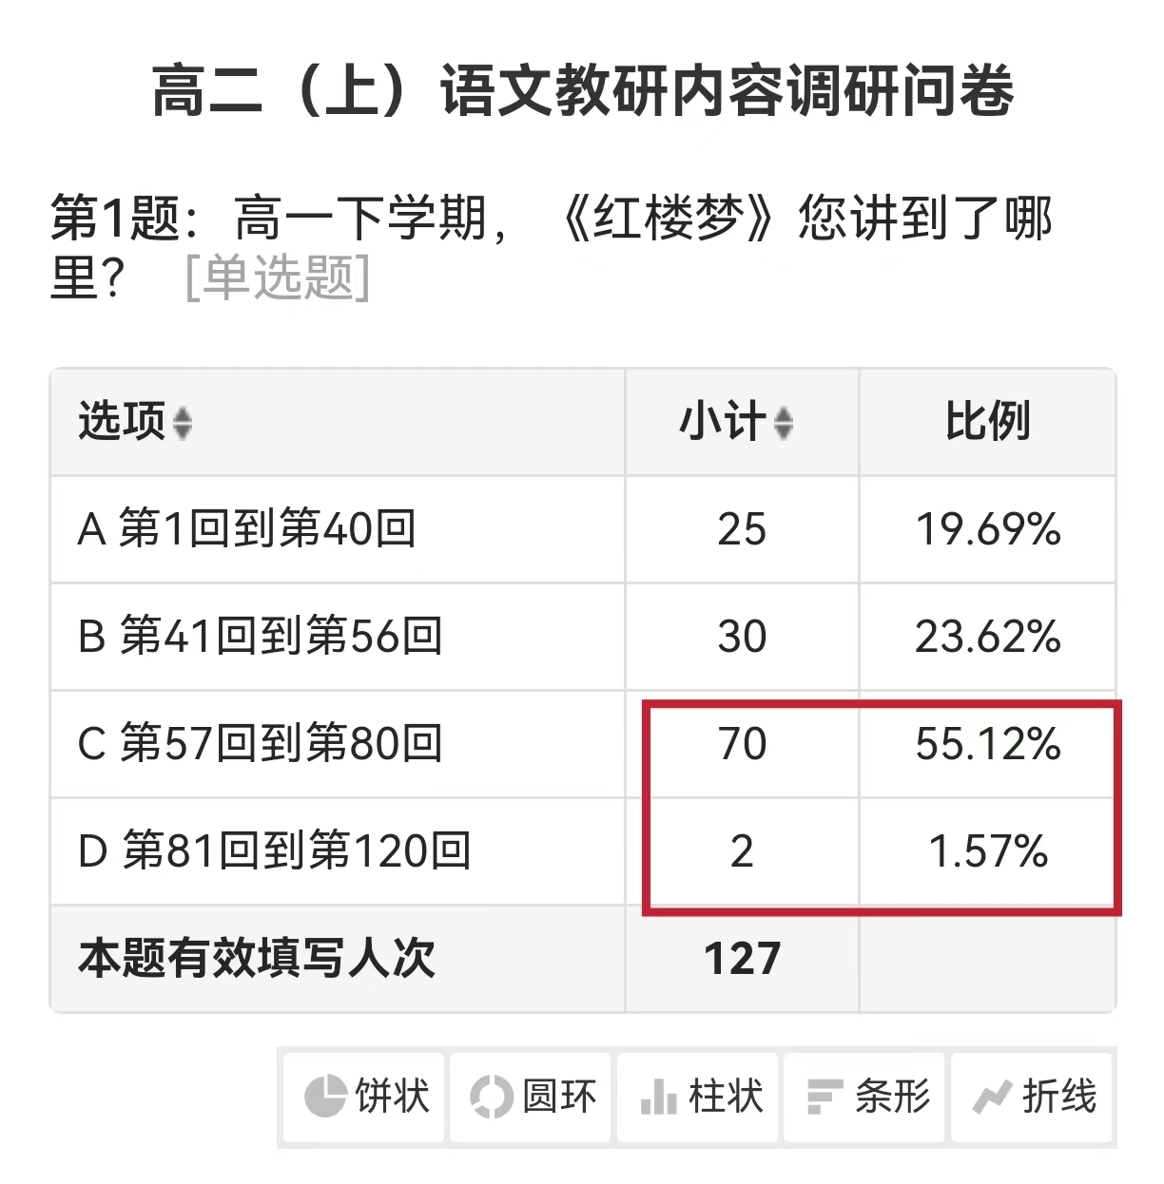
（二）学习方式
区里提供《红楼梦》录屏课件（共7个，每个不超过20分钟）：
1.后40回情节梳理（2个）
建议：
未讲完前80回情节的老师，可依照上学期区里提供的梳理情节的方法或后40回录屏课件的方法完成前80回。

Slide 25
（二）学习方式
区里提供《红楼梦》录屏课件（共7个，每个不超过20分钟）：
2.重点人物专题（5个：刘姥姥、贾母、探春、晴雯、袭人）
其他重点人物
高二（下）提供相应录屏课件

Slide 26
教材整合
二

Slide 27
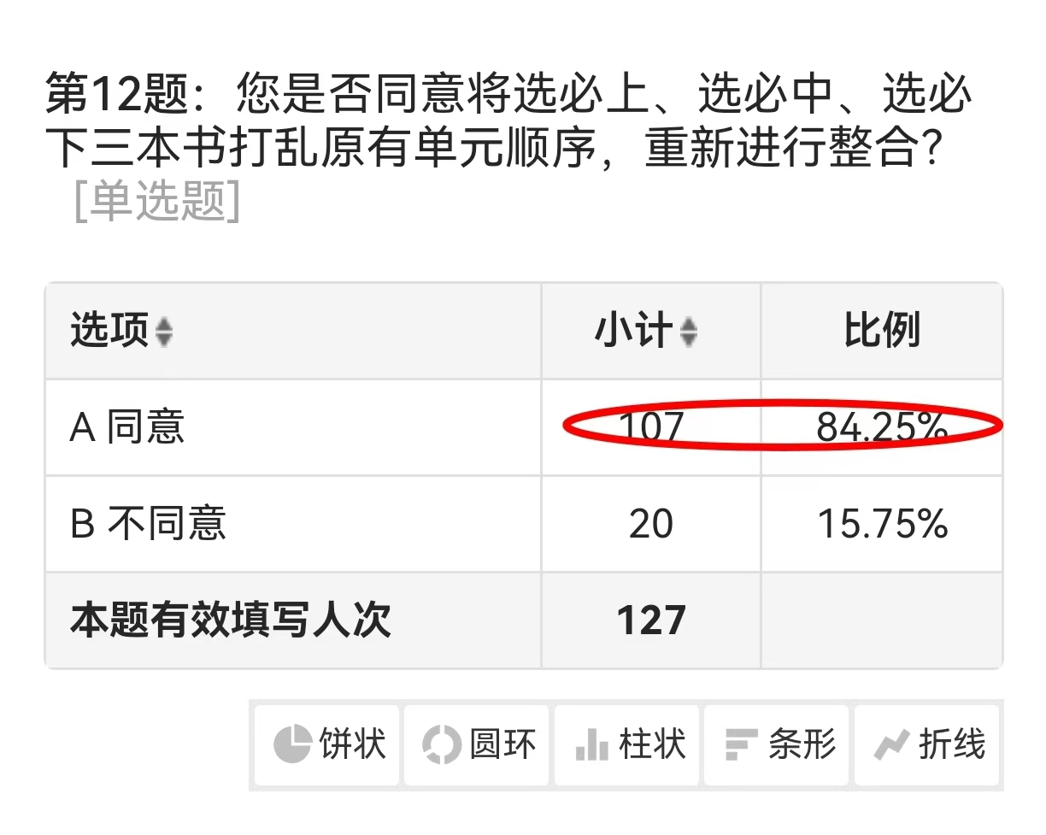
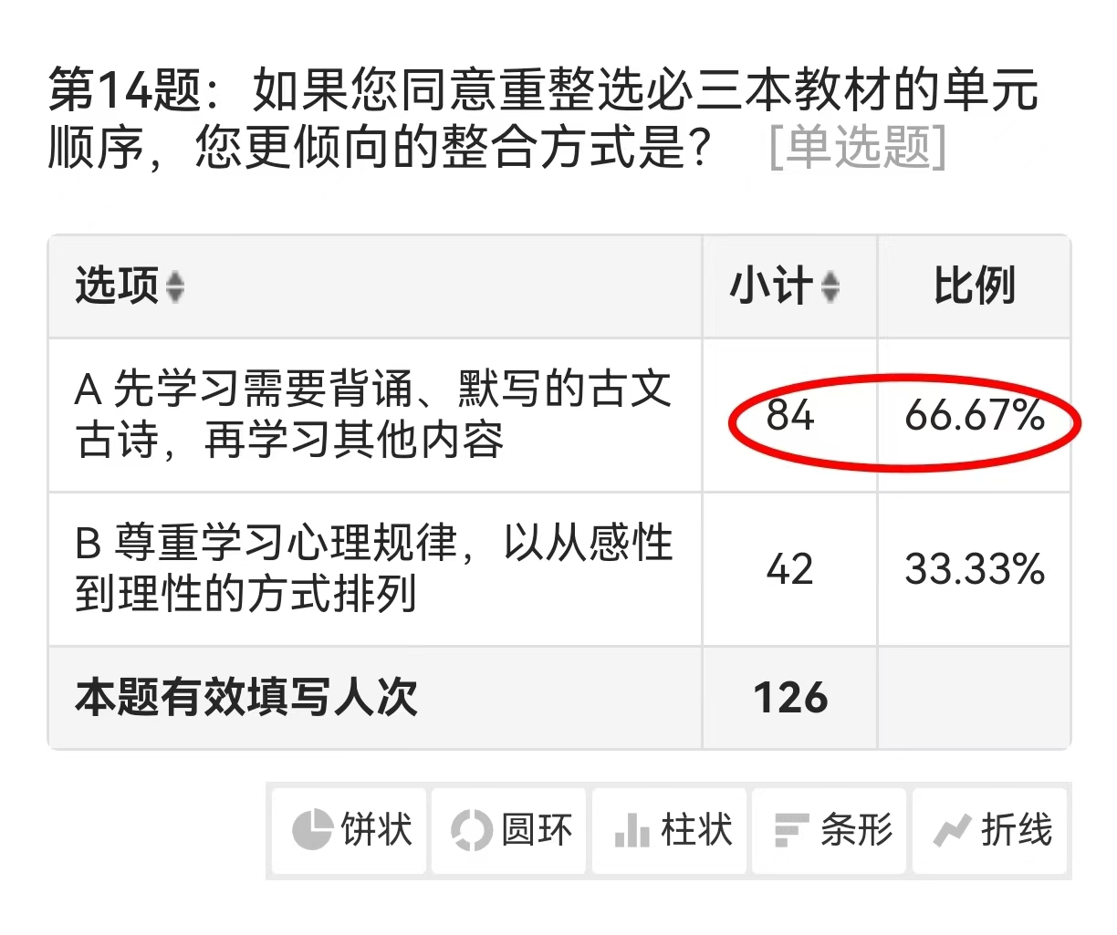
（一）调研问卷中的几个关注点

Slide 28
（二）调研问卷中获得的几点思考：
1.因为《论语》和《红楼》会占用一部分学习时间，
三本教材、12个单元如果以“6+6”形式学习，会更从容；
2.在学生精力、体力相对较充沛的开学初期，先学习需要
背诵、默写的古文单元，效率会更高一些；
3.很多老师希望在古文单元得到区里的助力，选必上第二
单元属于难度较大的古文单元，可以先在老师们精力较
充足的初期安排教研，又因为选必上第二、选必中第三
单元都是古文单元，可以让二者形成顺延。

Slide 29
（三）整合单元顺序（建议）
思想、历史线：选必上第二单元
选必中第三单元
逻辑思维线：选必上第四单元
期中考试前
两条主线索
聚焦一句话
从思想到思维
学习顺序（建议）
选必上二、选必中三、选必上四单元、《无衣》

Slide 30
（三）整合单元顺序（建议）
文学作品线：选必上第三单元
选必中第四单元（略）
古诗词诵读（上、中）
理论文章线：选必中第一单元（略）
期中考试后
两条主线索
聚焦一句话
从文学到哲思
选必上三、选必中四、 古诗词诵读（上、中两册，除《无衣》）、选必上一单元
学习顺序（建议）

Slide 31
（一）选必上第二单元
（道德）
百家争鸣 道
（人文主题） （自然） 《五十之瓠》（庄子）
墨 《兼爱》
（平等）
《论语十二章》
《大学（选段）》
《人皆有不忍人之心》（《孟子》）
儒
《老子四章》

Slide 32
（一）选必上第二单元：内在结构图
《人皆有不忍人之心》
探讨 《老子四章》 ——— 对立统一
“自我与他者” 道
关系 《五十之瓠》 ——— “器”与“用”
（构建结构的角度）
己与人
（家国天下）
异质同构
《论语十二章》
儒
《大学（选段）》
墨 ——
《兼爱》—— 人与人之间平等的爱

Slide 33
（一）选必上第二单元：儒家三篇的切入角度
“修身” 《大学（选段）》：修身的必要性
《论语十二章》：修身的重要性
《人皆有不忍人之心》：修身的可行性

Slide 34
（一）选必上第二单元：《论语十二章》的学习方式 （建议）
建议：
与高二（上）《论语》整本书阅读的方式相同：逐条学习；再从“修身”的角度讨论、总结
示例(学案，课前完成一部分，上课时边听边修正边记笔记）：
（一）子曰：“君子食无求饱，居无求安，敏于行而慎于言，就有道而正焉，可谓好学也已。”
翻译重点字（可查书下注释和古汉语词典）：
1.敏：____；2.就：_____；3.有道：_____；4.而（“就有道”一句中）_____；5.正：___；6.于：____。
推断：
1.无：____；2.求：____；3.安：____；4.而（“敏于行”一句中）____；5.焉：____ ；6.也已：_____。
翻译本句：___________________________________________________________。
深入理解：
本章中的“君子”既可以理解为“有德之人”，也可以理解为“在位之人”，两者都需要“好学”。有
德之人好学以______，在位之人好学不仅可以修身，更能推____及_____。“好学”的表现有三条：第一，物质
条件上不追求安逸和享受，即“____________”“___________”；第二，言行上做事______，说话_______；第三，
____________________，及时匡正自己的_______。第一条重在排除______，第二条重在实践锻炼，第三条重在虚心
______。儒家的学习内容，不仅是文化知识，更是在日常生活和工作中培养________。

Slide 35
（一）选必上第二单元：《大学（选段）》
核心讨论：为什么自天子以至于庶人，壹是以修身为本？
支架问题：修身的过程是一个什么样的过程？
（以上问题需结合文本、所学知识、课外资料）
学生查索文献、小组讨论、合作展示：
学生展示一：
修身的过程是一个逐渐明明德的过程。
在儒家看来，人天生就有“明德”，就像心中一颗闪亮的明珠，但可惜外界污浊，使明珠蒙尘。所以“明明德”的过程，就像一个擦拭明珠，使它的光泽显现出来的过程。

Slide 36
（一）选必上第二单元：《大学（选段）》
点评：
尝试将“修身”与“明明德”之间建立联系，这种“建立关系”的思维值得鼓励。对“明明德”有自己的深入理解，而且这种联系确有一定的道理，很像神秀的偈子：“身如菩提树，心如明镜台。时时勤拂拭，勿使惹尘埃。”

Slide 37
（一）选必上第二单元：《大学（选段）》
学生课下延伸性研讨：
“在明明德”与“救赎原罪”
儒家文化和西方文化某些流派在回答“为什么要做好人、做好事？”的问题上，出现了分歧。
儒家文化倡导的是“明明德”，西方文化某些流派认为人类自远古时代起，就有了原始的罪孽，人类要世世代代通过做好人、做好事，来拯救、赎清自己的原罪。
一个重在“扬善”，一个重在“赎罪”；一个是“乐感文化”，一个是“罪感文化”。

Slide 38
（一）选必上第二单元：《大学（选段）》
学生展示二：
修身的过程还是一个克己复礼的过程。
在中国的熟人社会，礼是不太容易改变的，因为每个人是通过熟悉、习得、接受暗示的方式学会了“礼”，不是通过说教学会的，所以礼就成了一种具有习惯性的外在秩序，习惯最难改。既然“礼”不太容易改，那么，人就要“克己复礼”，努力修炼自己、调整自己，使自己逐渐适应外在的“礼”，而“礼”对人有很高的道德要求的， 只有道德水平，才能真正“复礼”。所以，“复礼”和“明明德”也是紧密相连的。

Slide 39
（一）选必上第二单元：《大学（选段）》
如果每个人都能通过克己复礼的方式来修身，那么，父亲就可以按照礼的要求做好父亲该做的事，儿子就可以按照礼的要求做好儿子该做的事，其他成员也是如此，就可以做到“齐家”。
所以，修身就是修一个合乎礼制的理想人格。
拥有了这种理想人格，你就成了君子。
点评：
能将“修身”“克己复礼”“君子”联系起来思考，是非常棒的角度，如能将“礼”这个概念进一步深入思考，相信效果会更好！

Slide 40
（一）选必上第二单元：《大学（选段）》
学生展示三：
为什么自天子以至于庶人，壹是以修身为本？
因为做到了“修身”，就可以逐步实现“齐家”“治国”“平天下”。
为什么？
“家国同构”
因为中国乡土社会的差序格局，所以中国人的家、国、天下呈现出相似的结构、关系和秩序。国中君主与臣民的关系，和家中父亲与子女的关系是类似的，中央王朝与藩属国的关系，和君主与臣民的关系是类似的，所以用齐家的思路和方法，就可以治国，用治国的思路和方法，就可以平天下。那么，如何成为真正的父亲、子女、君主、臣民？做好他们该做的事，就需要大家都修身，修身是根本。

Slide 41
（一）选必上第二单元：《大学（选段）》
点评：
能将《大学》和《乡土中国》联系在一起，说明思考得非常深入！修齐治平的道理符合差序格局。
附另一个有价值的问题：
“事有终始”，为何不是“始终”？
学生回答：“终始”有一种是终点也是起点的意思，给人一种生生不息的感觉。“生生”是儒家文化的重要思想。

Slide 42
（一）选必上第二单元：《人皆有不忍人之心》
有价值的讨论：
孟子为什么能直接从一个孩子掉井里的例子，轻轻松松地推出结论：人皆有不忍人之心？他不觉得这是在以偏概全吗？这种自信的背后，隐藏着怎样的原理？
学生回答展示：
他不是在走逻辑的路线，而是在走情感的路线。这个例子极具共情感，人类有一个特点：如果对一件事情共情，就会产生一种幻觉：所有人都跟自己的感受是一样的，孟子相信这个例子能让大家共情，所以他就很自信地说：人皆有不忍人之心。就像一个同学对另一个同学说：“假期作业真多，实在写不完。”，听者只要对此共情，就会产生一种幻觉：这么多的作业，是个人都写不完——人皆有写不完作业之心！而“不忍人之心”就是能共情的同理心，孟子做到了内容和方法的统一。“不忍人之心”是修身的前提和基础。

Slide 43
（一）选必上第二单元：《老子四章》
教学难点：
这四章之间是否可以建立内容上的联系？

Slide 44
（一）选必上第二单元：《老子四章》
三十辐共一毂，当其无，有车之用。埏埴以为器，当其无，有器之用。凿户牖以为室，当其无，有室之用。故有之以为利，无之以为用。（第十一章）
初级思考：“无”的智慧；
中级思考：“无”与“有”的关系
高级思考：“无”“有”“器”“用”四者的关系
试以“无”的智慧为例解读：“无”≈“空”≈“余地”≈“留白”
如何让中学生能够饶有兴趣地深入思考这背后的智慧？

Slide 45
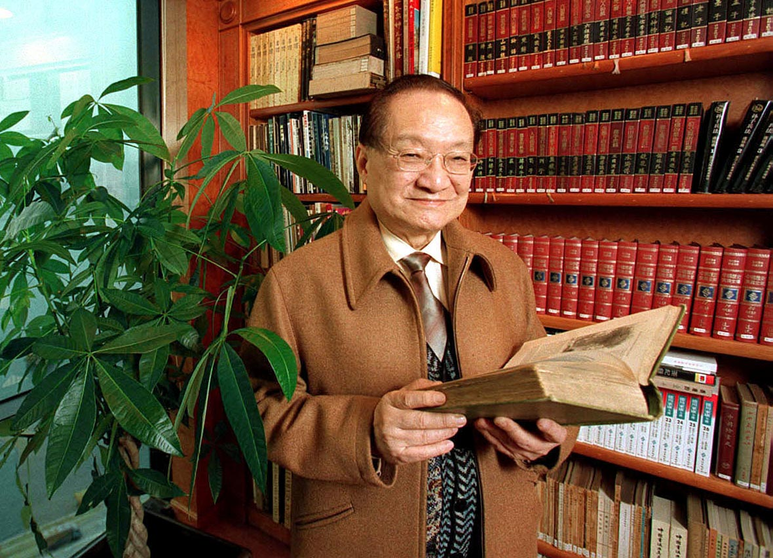
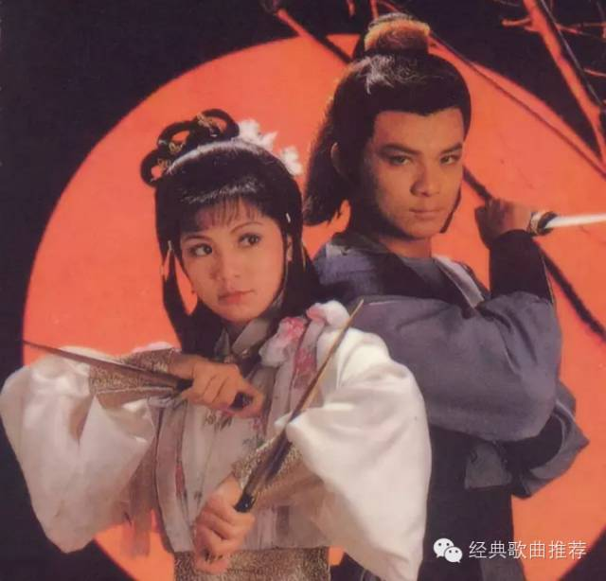
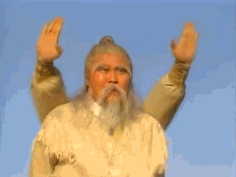
（一）选必上第二单元：《老子四章》
个人建议的导入方式（激趣）：

Slide 46
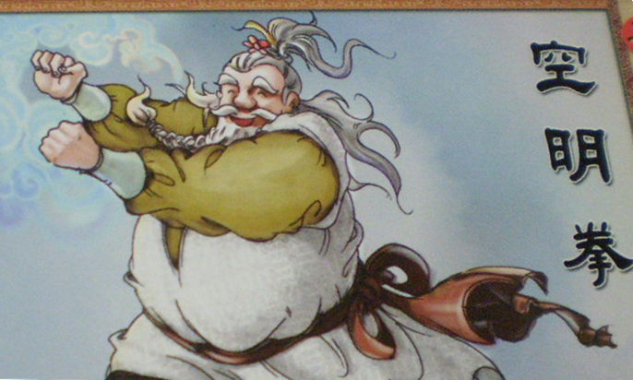
（一）选必上第二单元：《老子四章》
个人建议的导入方式（激趣）：
空明拳是“全真教”的“老顽童”周伯通创造出来的七十二路拳法。
然而，有意思的是……
“空明拳”的招式名称：
第一招：空碗盛饭
第二招：空屋住人
……
然而，你知道吗？听起来如此俗白的拳法名称，竟然源自中国传统文化的经典之作。请问，你知道是哪部经典吗？

Slide 47
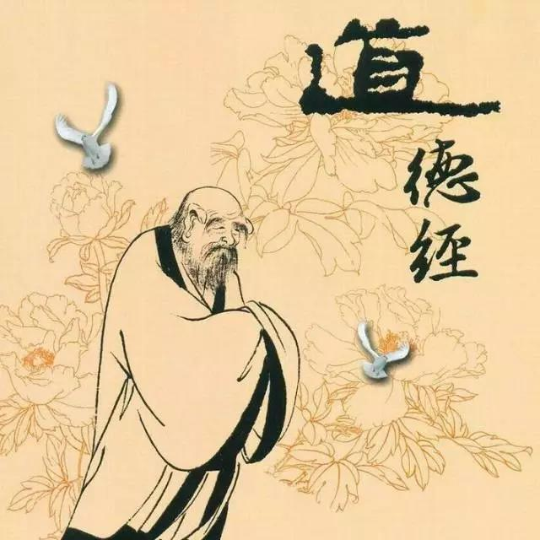
（一）选必上第二单元：《老子四章》
“空碗盛饭”“空屋住人”对应《老子四章》的哪几句？
“空明拳”的“空”，对应《老子四章》中的哪个字？

Slide 48
（一）选必上第二单元：《老子四章》
针对《老子》第十一章的研讨（建议）：
请结合本章文本，从“无”的角度解释为何“有之以为
利，无之以为用”？
学生查阅资料，研讨的结果：
因为“无”是世间万物发生作用的前提
空心的事物如此，如“毂”“器”“室”
实心的事物也是如此，如锤子的“空”
在此基础上，进一步引申出“留白”的意义

Slide 49
（一）选必上第二单元：《老子四章》
音乐：
“此时无声胜有声”
美术：
《双燕》(吴冠中）
诗歌：
“满园春色关不住，一枝红杏出墙来”
“墙里秋千墙外道，墙外行人，墙里佳人笑。笑渐不闻声渐消，
多情却被无情恼。”
宗教：
“不立文字，以心传心”

Slide 50
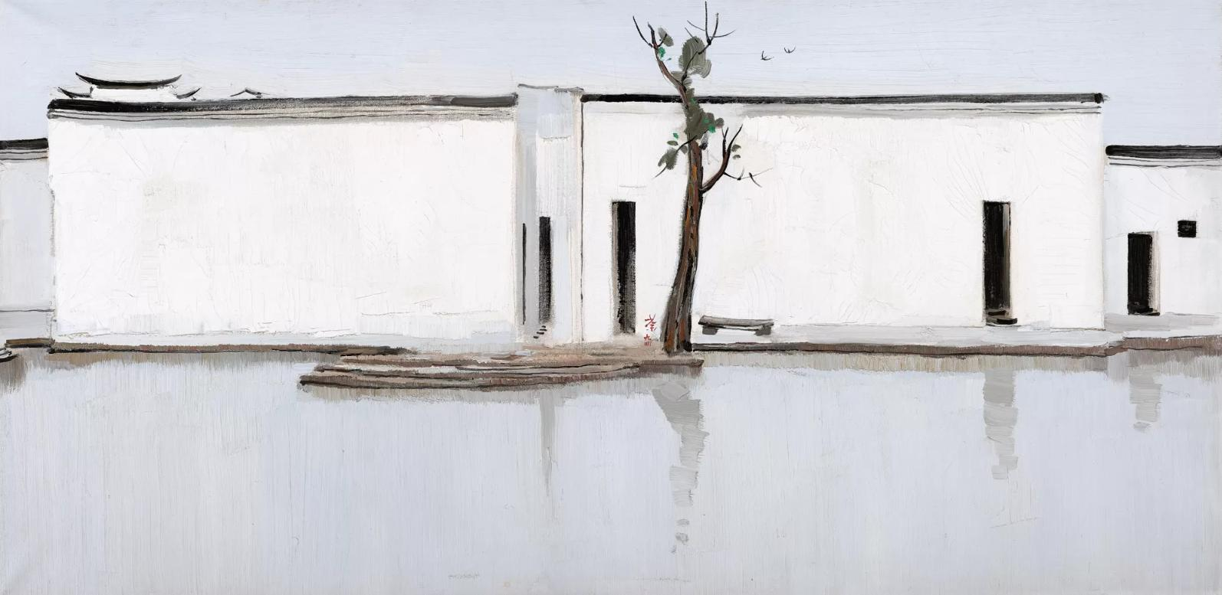
（一）选必上第二单元：《老子四章》

Slide 51
（一）选必上第二单元：《老子四章》
第十一章中级思考：“有”与“无”的关系
“有”和“无”是对立统一关系
“有”和“无”的统一关系体现为：
“无”是“有”产生的前提：“无”中生“有”
“有”能产生的作用也是由“无”带来的
对立统一的关系在《老子》中可以用一句话简单概括
“反者道之动”
推论：（1）事物的发展一定会走向它的相反面（物极必反）
（2）事物要想发展得长久，必须要包含其相反面

Slide 52
（一）选必上第二单元：《老子四章》
根据推论二，
可以解释《老子》第二十四章的“企者不立”“跨者不行”
简单说，不留余地，难以为继；做得太满，反而失败
生活中的例子：
嘴上说自己考得不好的学霸，是在给自己留有余地，因为
他真的害怕考不好
文化中的现象：
水墨画与油画的区别

Slide 53
（一）选必上第二单元：《老子四章》
根据推论一，
可以解释《老子》第二十四章中的“自见者不明，自是者不彰，自伐者无功，自矜者不长”等句。
所谓“余食赘行”，意思就是显摆和自我吹嘘得太过了，反而让人厌恶，即“物或恶之”。
“对立统一”关系的第三个推论：
表面矛盾对立的两件事情，在本质上却是相似或相近的。
如，《老子》第三十三章

Slide 54
（一）选必上第二单元：《老子四章》
“知人”与“自知”
“胜人”与“自胜”
“不失其所”（指向人）与“死而不亡”（指向道）
这三组概念表面是对立的关系，但它们本质上相近或相似
因为“知人者智”的“智”与“自知者明”的“明”本质是相近的；
“胜人者有力”的“有力”和“自胜者强”的“强”本质
是相近的；
“不失其所者久”的“久”与“死而不亡者寿”的“寿”
本质是相近的。

Slide 55
（一）选必上第二单元：《老子四章》
生活中的案例：
两个事物，既是相反的，又是一致的
案例一：“你真棒”的不同含义；
案例二：“缘分”的不同含义；
案例三：“一阴一阳之谓道”；“道生一，一生二；
二生三，三生万物”；
案例四：“塞翁失马，焉知非福”；
案例五：“《西游记》中车迟国佛道辩论”；
案例六：“优点与缺点”。

Slide 56
（一）选必上第二单元：《老子四章》
“对立统一”关系的第四个推论：
要想在一件事上成功，就要先从它相反的方向上着手。
可以以此解释《老子》第六十四章
为什么“其安易持，其未兆易谋；其脆易泮，其微易散。”？
其实，“安”中包含了“变”，“未兆”中包含了“显露”，“脆”中包含了“坚”，“微”中包含了“大”，但是，这些“变”“显露”“坚”“大”的力量都是比较弱的，所以容易对它们进行“持”“谋”“泮”“散”；
同理，“未有”包含着“有”，“未乱”中包含着“乱”，此时，最有性价比的“为”，恰恰要“于未有”；最有性价比的“治”，恰恰要“于未乱”。

Slide 57
（一）选必上第二单元：《老子四章》
同理推之，
要想生“巨木”，需生于“毫末”；
要想起“高台”，需起于“累土”；
要想行“千里”，需始于“足下”；
既然“为者败之”，要想“不败”，就需“无为”；
既然“执者失之”，要想“无失”，就需“无执”；
既然“常于几成而败之”，要想“无败事”，就要“慎终如始”；
所以，圣人朝着常人相反的方向做事，往往就会达到常人无法企
及的好的效果！这种好的效果是“辅万物之自然而不敢为”。

Slide 58
（一）选必上第二单元：《老子四章》
生活中的案例：
案例一：“中国传统式接受礼物”
案例二：“逆锋起笔”
案例三：“收拳”与“出拳”

Slide 59
（一）选必上第二单元：《老子四章》
教学难点：
这四章之间是否可以建立内容上的联系？
一、事物的发展一定会走向它的相反面
对应：第二十四章大部分句子
“对立统一” 二、事物要想发展长久，须包含其相反面
四个推论 对应：第二十四章前两句
三、表面矛盾对立的两件事情，在本质上却是相似、相近或
一致的
对应：第十一章和第三十三章
四、要想在一件事上成功，就要先从它相反面着手
对应：第六十四章

Slide 60
（一）选必上第二单元：《五十之瓠》
有价值的讨论一：
在惠子看来，毫无任何用处的大葫芦，为什么却能让庄子当成游泳圈使用，你觉得二人就同一个事物之所以产生这 么大的差异，其背后的原因是什么？
学生的思考呈现：
惠子：盛装——满——有——功利之用——眼前的苟且——现
实主义者
庄子：不装——空——无——非功利之用——诗和远方——理
想主义者

Slide 61
（一）选必上第二单元：《五十之瓠》
有价值的讨论二：
如果“大葫芦”的故事探讨的是“有用”和“无用”的关系，那么，“不龟手之药”探讨的是什么和什么的关系呢？
学生的思考呈现：
“小用”和“大用”的关系

Slide 62
（一）选必上第二单元：《五十之瓠》
有价值的讨论三：
“不龟手之药”和“五石之瓠”在逻辑上的类比点是什么？这篇文章试图告诉我们一个什么道理？
学生的思考呈现：
换个视角、换种思维——不被局限——海阔天空——逍遥自由

Slide 63
（一）选必上第二单元：《五十之瓠》
续写任务：
请你在不看《逍遥游》原文的情况下，为《五十之瓠》续写一段文字，并在其中表达你的看法。
学生的思考呈现：
无论是“五十之瓠”，还是“不龟手之药”，都在强调“器”
与“用”之间的关系。而不管是“无用与有用”，抑或“小用与
大用”，都是在关注客体之于主体的作用。而若想真正实现“逍
遥游”，需要建立主体与主体之间的关系，即“主体间性”，这
样就能天人合一、物我两忘。

Slide 64
（一）选必上第二单元：《兼爱》
有价值的讨论一：
孔子的“仁爱”和墨子的“兼爱”有什么差别？
有价值的讨论二：
墨子一方面试图让语言浅显，让逻辑严谨，让结构具有层次
感，但一方面又就着一个道理反复说，你觉得这背后的原因是什
么呢？
有价值的讨论三：
同为中华文明之源，为何墨家后来衰落了，而儒道却能源远流长，你能否为本单元所学文本中找到些许原因？

Slide 65
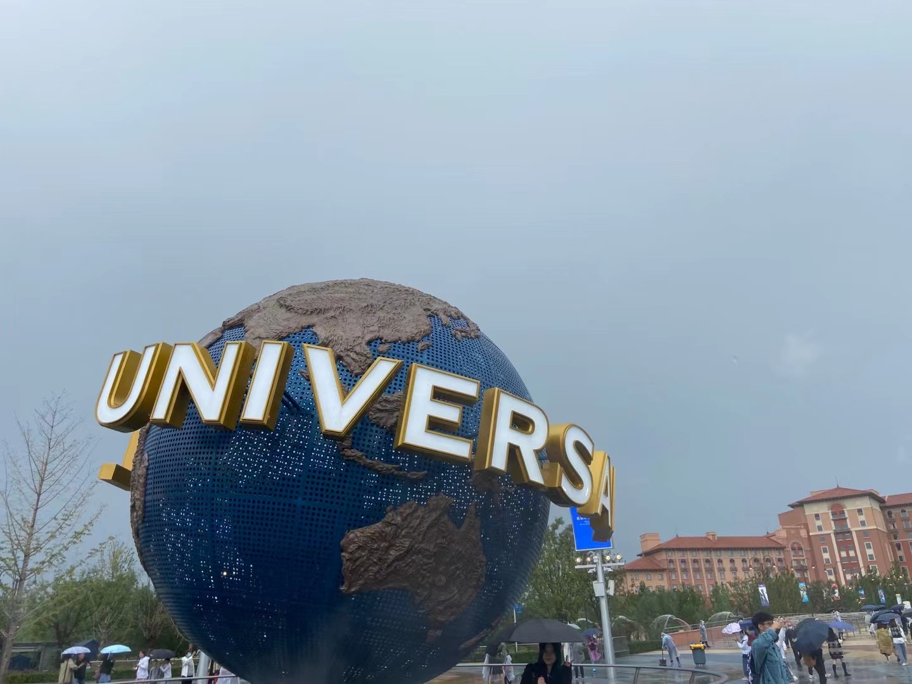
（一）选必上第二单元：
个人建议的单元导入方式（激趣）：

Slide 66
（一）选必上第二单元：
个人建议的单元导入方式（激趣）：

Slide 67
（二）选必中第三单元：
历史的现场
（人文主题）
《屈原列传》
史传
《苏武传》
《过秦论》
史论
《伶官传序》

Slide 68
（二）选必中第三单元：
学习活动建议：
根据所学《过秦论》《伶官传序》的写法，为《屈原列传》及《苏武传》各写一篇史论。
要求：自选角度、自拟题目，使用现代白话文，不少于700字。

Slide 69
（二）选必中第三单元：《屈原列传》
比较阅读：
《屈原列传》与《五柳先生传》
“三闾大夫” 与 “五柳先生”
对待名字的态度：
寻找他们身上的不同 对待出身的态度：
对待人生的态度：

Slide 70
（三）选必上第四单元：逻辑的力量
“逻辑的谬误”补充内容：
命名的谬误
错将事物的定义，当成理由

Slide 71
为什么玛丽那么多愁善感
因为玛丽这个人很神经质

Slide 72
允许新闻媒体保护秘密消息来源，对国
家非常有利，因为当个人可以在不透露身份
的情况下提供资讯给新闻媒体时，将可以更
近一步的维护更广大的社群利益。

Slide 73
对应学生作文中常见的问题：
文章只有一个论述层次，原因是对论点的同一改写，车轱辘话来回说。

Slide 74
完美的谬误
将不够完美，视为一种缺陷

Slide 75
在香烟盒上加上恐怖照片是没用的，反烟靠的是教育，不是靠香烟盒！

Slide 76
对应学生作文中常见的问题：
利用万能概念或万能逻辑来 生搬硬套

Slide 77
滑坡的谬误
逐步加码，导致荒谬的结果

Slide 78
如果有人想吸烟，校园就要设吸烟区。那若以后有人想在校园喝酒，是不是也要设喝酒区？槟榔区？赌博区？

Slide 79
对应学生作文中常见的问题：
概念和概念之间的界限把握不清

Slide 80
归因的谬误
错误理解因果之间的关系

Slide 81
据科学研究，四十岁以后生孩子的女性活到100岁的几率比四十岁以前生孩子的女性大四倍。

Slide 82
对应学生作文中常见的问题：
因果倒置
找不到正确的原因

Slide 83
（四）选必上第三单元：外国小说
思考议题：
同是小说单元，高二的小说学习比高一的小说学习高级在
哪里？

Slide 84
素养导向的学习目标
01

Slide 85
素养导向的学习目标：
目标1（行为目标）：
通过捕捉、整合、理解课文中主要人物的“口头禅”或“类口头禅”，学生能够分析出他们各自以及相关人物的心理活动、个性特点、形象特征等，走进作品人物复杂的心灵世界，挖掘丰富的人性内涵；
目标2（行为目标）：
通过分析与作品中主要人物“口头禅”或“类口头禅”紧密关联的情节和细节，学生学会把握单篇课文具体的主题内容，同时尝试探究四篇课文共同的宏观主题：破解孤独，实现精神成长；

Slide 86
素养导向的学习目标：
目标3（内部过程与外显行为相结合的目标）：
识别并理解与“口头禅”或“类口头禅”相关的四种文学技法：英式幽默、俄式“复调”、美式“冰山”、拉美魔幻。借助这些技法，学生能更好地分析小说中的人物与主题（内部心理过程）：借助“英式幽默”，学生能全面理解“米考伯先生”的形象特点（行为案例1），借助“俄式复调”，学生能深入把握聂赫留朵夫“忏悔”与“救赎”的心理特征 （行为案例2） ，借助“美式冰山”，学生能体会“老人”的“个人英雄主义”精神 （行为案例3）， ，借助“拉美魔幻”，学生能感悟到《百年孤独》的种种象征意蕴以及小说主题的独特之处（行为案例4）；

Slide 87
素养导向的学习目标：
目标4（表现性目标）：
布置作业，让学生尝试比较“米考伯主义”与“阿Q精神胜利法”、“玛丝洛娃”与“鲁侍萍”、“老人”与“夸父”、“马孔多”与“汉家寨”的相同和差异之处，体会不同民族在不同历史时期、不同社会风貌下的文化特色。

Slide 88
引领性学习主题
02

Slide 89
引领性学习主题：
研习外国经典小说，体会异国多样文化
——以选必上第三单元为例
学习主题解读：
1.“外国经典小说”：从“现实主义”到“现代派”
《大卫》和《复活》属于“现实主义”，关注社会现实的内容更多一些；《百年孤
独》属于“现代派”，关注心灵世界的内容和文学创新技法会更多一些；《老人与
海》属于两者之间的过渡。
2.“异国多样文化”：
（1）英国工业革命鼎盛期的“绅士与贵族”文化；
（2）沙皇俄国统治下的“忏悔与救赎”文化；
（3）美国经济上升期的“个人英雄主义”文化；
（4）拉美文学大爆炸时期的“魔幻现实主义”文化。

Slide 90
挑战性学习任务
03

Slide 91
挑战性学习任务：
任务一：
请在前三篇课文中找出“米考伯先生”“玛丝洛娃”“老人” 的口头禅或类口头禅各是什么，并联系它们出现时的整体背景、人物的神情、动作、其他语言等内容，分析口头禅体现出了这些人物怎样的心理、性格及形象特点；
任务二：
《百年孤独》中虽然没有口头禅或类口头禅，但有与口头禅相反相成的语言现象，请指出这种语言现象是什么，分析其象征意义以及人物“丽贝卡”的象征内涵；

Slide 92
挑战性学习任务：
任务三：
请联系课文中与口头禅或类口头禅紧密相关的其他人物、情节、细节，思考小说中的主人公或族群是否破解了各自的“孤独”，实现了精神成长？为什么？
任务四：
尝试比较“米考伯主义”与“阿Q精神胜利法”、“玛丝洛娃”与“鲁侍萍”、“老人”与“夸父”、“马孔多”与“汉家寨”的相同和差异之处，并思考差异背后的文化因素。

Slide 93
案例分析
04

Slide 94
口头禅（或类口头禅）——人物内心隐秘世界的不经意流露和故意外显。
精神成长
内心和谐
破解孤独
口头禅
展示孤独
简而言之
真怪！
时来运转
真希望这是一场梦

Slide 95
“口头禅”意指一个人习惯在有意或无意间时常讲的话语，是说话人心理的一种反射。其形成大致跟使用者的性格、生活遭遇或是精神状态有关。
“简而言之”“时来运转”是《大卫·科波菲尔》中“米考伯先生”的口头禅；
“真怪”是《复活》中“玛丝洛娃”的口头禅；
“真希望这是一场梦”是《老人与海》中“老人”反复自言自语与思考的一句话，跟口头禅极为类似；
《百年孤独》中主要人物没有口头禅，但有一个与口头禅相反相成的语言现象，这究竟什么呢？

Slide 96
《大卫·科波菲尔》
任务一：
请在课文中找出“米考伯先生”的口头禅有哪些，并联系它们出现时的整体背景、人物的神情、动作、其他语言等内容，分析口头禅体现出了“米考伯先生”怎样的心理、性格及形象特点。

Slide 97
《大卫·科波菲尔》：从口头禅所在的语句看心理、个性、形象
P56
①我很好。我收到谋得斯通先生的一封信，信里提到，要我把我住家后面的一间空着的屋子——拿它，简而言之，出租——简而言之，“陌生人含着微笑，突然露出亲密的样子说道，“用作卧室——现在能接待这么一位初来的年轻创业者，这是本人的荣幸。”
②“我的地址是，”米考伯先生说，“城市路，温泽里。我，简而言之，”说到这儿，他又带着先前那种文雅的气派，同时突然再次露出亲密的样子，“就住在那儿。”
③“我的印象是，”米考伯先生说，“你在这个都市的游历还不够广，要想穿过这座迷宫似的现代巴比伦，前往城市路，似乎还有困难——简而言之，”说到这儿，米考伯又突然露出亲密的样子，“你也许会迷路——为此，今晚晚上我将乐于前来，以便让你知道一条最为便捷的路径。”
7段内出现3次，密集、集中。展现大卫对米考伯先生的初印象。
“简而言之”中的有用信息（压缩可得）：
①我很荣幸成为你的房东。
②我家在城市路，温泽里。
③你还不熟，我愿意接你。
“简而言之”时的惯性搭配：含着微笑，突然露出亲密的样子
“简而言之”后的心理奥秘：故作优雅绅士、显得彬彬有礼。
从“简而言之”看人物形象：说话啰嗦、故作优雅、但温和可亲。

Slide 98
《大卫·科波菲尔》：从口头禅的前后语境看人物个性、形象
P56
①我很好。我收到谋得斯通先生的一封信，信里提到，要我把我住家后面的一间空着的屋子——拿它，简而言之，出租——简而言之，“陌生人含着微笑，突然露出亲密的样子说道，“用作卧室——现在能接待这么一位初来的年轻创业者，这是本人的荣幸。”
②“我的地址是，”米考伯先生说，“城市路，温泽里。我，简而言之，”说到这儿，他又带着先前那种文雅的气派，同时突然再次露出亲密的样子，“就住在那儿。”
③“我的印象是，”米考伯先生说，“你在这个都市的游历还不够广，要想穿过这座迷宫似的现代巴比伦，前往城市路，似乎还有困难——简而言之，”说到这儿，米考伯又突然露出亲密的样子，“你也许会迷路——为此，今晚晚上我将乐于前来，以便让你知道一条最为便捷的路径。”
外貌：大脑袋、秃头、大脸盘（感觉很富态）
衣着：褐色、黑色破旧、神气的衬衣硬领、气派的手杖、褪色的穗子、有柄的单片眼镜（像个落魄贵族、贫穷绅士）
口气：
屈尊俯就（亲切、平等的姿态）
气派：
装成文雅
动作：腰杆笔挺地走出来，哼起一支曲子
神色：突然亲密（刻意性、装饰性）
故作优雅、故装体面、显得优越、遮不住寒酸/亲切温暖、快乐乐天

Slide 99
《大卫·科波菲尔》
米考伯先生还有其他口头禅吗？
“时来运转”
支架性质的讨论：“时来运转”真的实现了吗？请根据课文内容推测：米考伯先生可能会在课文中的哪些情境下说出这句口头禅？这句口头禅又体现出了米考伯先生怎样的个性或形象特点？

Slide 100
《大卫·科波菲尔》
“时来运转”的事与愿违
——米考伯主义：英语词典释意为“没有远虑，幻想走远的乐天派”
（米考伯）做出抹脖子的动作，不到半小时，就擦亮皮鞋哼着小曲出门。
清晨被捕感伤末日，上午便兴高采烈玩起九柱戏。
（米考伯太太）刚被法院强制执行没收财产，晚上就吃起炸牛排，兴致勃勃聊起往事。
（米考伯太太）3点钟为缴税急得死去活来，4点钟就吃起炸羊排，喝起酒来。
才大哭一场告诫我以他为戒，转脸向我借一先令买黑啤酒。
被捕探监
米考伯先生在监狱搞到单独房间，米考伯太太决定搬进监狱去同住。
谈话刚开始，米考伯先生泣不成声，结束时竟又唱起歌来。
债台高筑
契据纠葛
援用破产债务人法，请求释放。
周末倾诉
回家吃饭时泪如泉涌，感觉无路可走，上床睡觉时就幻想时来运转，安装凸肚窗。
米考伯
被迫典当
“时来运转”
米考伯个性：底层生活中被裹挟的穷人的乐观，乐观主义背后的不思进取、安于现状，生活困窘前的故作优雅、体面

Slide 101
《大卫·科波菲尔》
任务二：
大卫对于米考伯先生（或夫妇）的个性特点是一种强烈的否定、批判还是同情、体谅和包容？请结合课文加以分析。
学生通过文本分析不难发现，大卫对米考伯一家的态度不仅不是强烈的否定和批判，而且是在同情、体谅和包容的基础上，还给予了力所能及的温暖帮助。
既然如此，为什么在大卫的叙述口吻里，又充满了对米考伯的嘲讽和揶揄呢？
如，“我真以为他的心碎了，我的心也碎了。可是我后来听说，就在那天上午，还有人看到他正兴高采烈地玩九柱戏呢！”

Slide 102
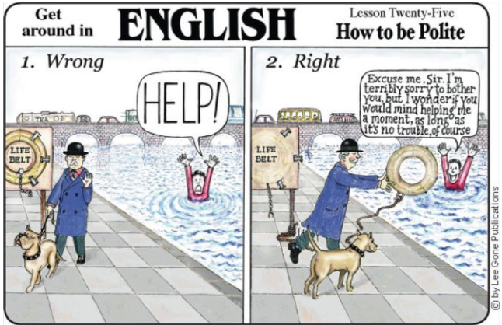
教学支架：英式幽默
“英式幽默”：又常被人们称为“冷幽默”，因为它讲究克制、含蓄，其中包含大量的双关词、反语、荒诞的情节、讽刺以及自嘲。
讽刺是英式幽默的精髓，它主要通过对事物轻描淡写或夸大其辞来提醒读者留心言外之意。
一个男的落水后向岸边的老人求救，但老人不理会他。只有当他说了一长串复杂的英式礼貌语之后老人才去帮他，讽刺英国人的繁文缛节，分不清主次。

Slide 103
教学支架：英式幽默
“英式幽默”的一大特点：
幻想和荒诞。荒诞情节也经常出现在英式幽默中。英国人对于幻想和荒诞的追求跟经验主义有关。经验主义要求人们不断追求真实，但是对真实的追求无穷无尽，困难重重。在这种情况下，幻想和荒诞就成了解压的方式。
所以，“英式幽默”很多时候不是强烈的批判，而是温和的调侃。在这种英式的温和调侃中，展现人物的缺点，不一定就是对他的否定，很可能是对他的喜爱（今天的英国，依然有通过聚会时当面分享家人、朋友，甚至是同事的糗事，来表达善意的文化传统）。
这就是为什么我们把它翻译成“英式幽默”，而不是“英式刻薄”
“英式幽默”是英国贵族文化与绅士文化的一部分。
大卫对米考伯夫妇的调侃，应属此类。

Slide 104
教学支架：英式幽默
延伸思考：
米考伯先生的口头禅其实也是狄更斯的“英式幽默”：
说话啰嗦的人，反而喜欢说“简而言之”；
文化水平不是很高的人，反而愿意把“简而言之”这样听起来文雅的词汇挂在嘴边。
这里面就有一种温和的调侃，用反差感展示人物形象的丰满与“可爱”（虽有缺点，但很有意思）；
“时来运转”也是如此，运气一直不好的人，反而愿意说“时来运转”。

Slide 105
《大卫·科波菲尔》
任务三：
你觉得大卫在与米考伯一家相处的过程中是否实现了精神上的成长？如果有的话，大卫从一个什么样的人成长为一个什么样的人？这种成长的动因是什么？请结合课文，加以分析。
明确：学生通过分析文本，不难看出大卫原来是一个内心孤独、无奈、孤立无援、自怨自艾，对境遇的改变难以接受，对新的环境难以融入的比较自我的人。在后来与米考伯一家的相处中，大卫变成了一个富有同情心、责任感、乐于助人的少年。
成长的动因：米考伯一家给予了大卫真诚、信任、温暖，以及平等的友谊，这些别人不能给予的东西，这些虽有缺点却满含善良、美好的人性之光，破解了大卫的孤独，带给了他认同感、归属感、责任心，促成了他的成长。这也是大卫对他们一家产生同情和关心的原因。

Slide 106
《复活》
任务一：
请在课文中找出“玛丝洛娃”的口头禅是什么，并联系它出现时的整体背景、人物的神情、动作、其他语言等内容，分析“玛丝洛娃”为什么会说这句口头禅，以及说这句话时的心理和产生这种心理的原因。

Slide 107
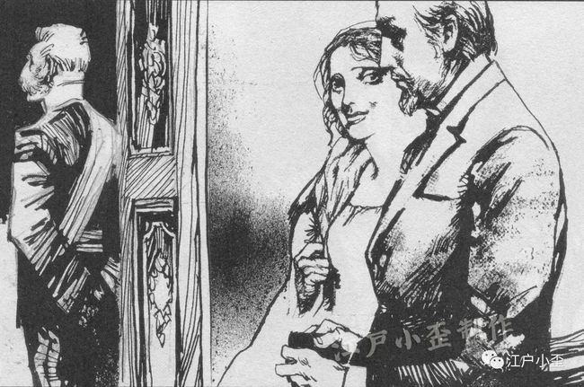
《复活》
P69
①“您的话真怪。”她鄙夷不屑地——他有这样的感觉——微笑着说。
②“真怪！”她又说了一遍，接着摇摇头，向铁栅栏那边走去。
支架性质的讨论：
玛丝洛娃两次说“真怪”，是因为聂赫留朵夫说了哪些话呢？玛丝洛娃为什么对他的话感到“真怪”？从她的“真怪”中可以看出玛丝洛娃怎样的处境？请结合课文的前后语境，加以分析。

Slide 108
《复活》
明确：
第一次：聂赫留朵夫：“卡秋莎！我来是要请求你的饶恕，可是你没有回答我，你是不是饶恕我，或者，什么时候饶恕我。”他说，忽然对玛丝洛娃改称“你”了。
第二次：“您对我来说比妹妹还亲哪！”聂赫留朵夫说。
玛丝洛娃对聂赫留朵夫的话感到“真怪”，是因为她对他的话不理解，有隔膜，因为聂赫留朵夫乞求的“饶恕”和他的道歉，对玛丝洛娃没有任何意义，因为事情已经过去了，而且对她现实的处境也没有帮助，无法让她活得更好，另外，对聂赫留朵夫自己也没有实际的价值。而聂赫留朵夫所谓的“比妹妹还亲”更让玛丝洛娃感觉莫名其妙，因为在她看来，她和聂之间完全不存在亲情般的美好情感。
说明此时的玛丝洛娃已经是一个遭受抛弃后饱尝世事艰辛，对真爱、真情、真心不再相信，只在乎眼前实际利益的女囚。

Slide 109
《复活》
任务二：
既然乞求“饶恕”对双方在实际利益上都没有意义，为什么聂赫留朵夫还要让玛丝洛娃“饶恕”他呢？类似的话，他一共说了多少次？每次说，他的情绪和心理是怎样的？你从中看出他是一个什么样的人？

Slide 110
《复活》
明确：
聂赫留朵夫：“卡秋莎！我来是要请求你的饶恕，可是你没有回答我，你是不是饶恕我，或者，什么时候饶恕我。”他说，忽然对玛斯洛娃改称“你”了。
类似的话：
“对，我在做我该做的事，我在认罪。”聂赫留朵夫想。
“我来是请求你饶恕。”聂赫留朵夫大声说，但音调平得像背书一样。
“请你饶恕我，我在你面前是有罪的……”他又叫道。
“我知道要您饶恕我是困难的。”聂赫留朵夫开口说，但又停住，觉得喉咙哽住了，“过去的事既已无法挽回，那么现在我愿尽最大的努力去做。您说说……”
“不，没有完。我不能丢下不管。哪怕到今天我也要赎我的罪。”
“我记起这些事是为了要改正错误，赎我的罪，卡秋莎。”

Slide 111
《复活》
1.“对，我在做我该做的事，我在认罪。”聂赫留朵夫想。
情绪：激动：“眼泪夺眶而出，喉咙也哽住了。”
心理：控制住感情，免得哭出声来
2.“我来是请求你饶恕。”聂赫留朵夫大声说，但音调平得像背书一样。
情绪：害臊、羞耻
心理：羞耻是一件好事，因为自己可耻
3.“请你饶恕我，我在你面前是有罪的……”他又叫道。
情绪：激动：“他再也说不去。”
心理：忍住泪水，不让自己哭出声来。
4.“我知道要您饶恕我是困难的。”聂赫留朵夫开口说，但又停住，觉得喉咙哽住了，“过去的事既已无法挽回，那么现在我愿尽最大的努力去做。您说说……”

Slide 112
《复活》
情绪：激动：“喉咙梗住”
心理：渴望弥补
5.“不，没有完。我不能丢下不管。哪怕到今天我也要赎我的罪。”
情绪：激动
心理：坚决赎罪
6.聂赫留朵夫：“卡秋莎！我来是要请求你的饶恕，可是你没有回答我，你是不是饶恕我，或者，什么时候饶恕我。”他说，忽然对玛斯洛娃改称“你”了。
情绪：纠结
心理：内心动摇，“天使”和“魔鬼”在斗争：继续赎罪还是就此了断？“天使”最终战胜了“魔鬼”。

Slide 113
《复活》
7.“我记起这些事是为了要改正错误，赎我的罪，卡秋莎。”
情绪：畏惧
心理：想跟她结婚，但感觉上已遭拒绝，不敢开口，但仍想唤醒、恢复玛丝洛娃的本性。
聂赫留朵夫：
他的情绪和内心想法是矛盾冲突的
敢于直面过去的罪恶，有忏悔和赎罪之心，虽有内心争斗，但良知不断觉醒，有精神复活的迹象。

Slide 114
《复活》
任务三：
有的读者认为，在《复活》这一部分中，聂赫留朵夫是没有精神成长的，因为他仅仅是在“赎罪”和“了断”之间摇摆而已。你是否同意此看法？假如不同意的话，你的理由是什么？请结合课文，加以分析。

Slide 115
《复活》
1.“对，我在做我该做的事，我在认罪。”聂赫留朵夫想。
情绪：激动：“眼泪夺眶而出，喉咙也哽住了。”(感性）
心理：控制住感情，免得哭出声来（理性）
2.“我来是请求你饶恕。”聂赫留朵夫大声说，但音调平得像背书一样。
情绪：害臊、羞耻(感性）
心理：羞耻是一件好事，因为自己可耻（理性）
3.“请你饶恕我，我在你面前是有罪的……”他又叫道。
情绪：激动：“他再也说不去。” (感性）
心理：忍住泪水，不让自己哭出声来。（理性）
4.“我知道要您饶恕我是困难的。”聂赫留朵夫开口说，但又停住，觉得喉咙哽住了，“过去的事既已无法挽回，那么现在我愿尽最大的努力去做。您说说……”

Slide 116
《复活》
情绪：激动：“喉咙梗住” (感性）
心理：渴望弥补（理性）
5.“不，没有完。我不能丢下不管。哪怕到今天我也要赎我的罪。”
情绪：激动(感性）
心理：坚决赎罪 （理性）
6.聂赫留朵夫：“卡秋莎！我来是要请求你的饶恕，可是你没有回答我，你是不是饶恕我，或者，什么时候饶恕我。”他说，忽然对玛斯洛娃改称“你”了。
情绪：纠结(感性）
心理：内心动摇，“天使”和“魔鬼”在斗争：继续赎罪还是就此了断？“天使”最终战胜了“魔鬼”。（理性）

Slide 117
《复活》
7.“我记起这些事是为了要改正错误，赎我的罪，卡秋莎。”
情绪：畏惧(感性）
心理：想跟她结婚，但感觉上已遭拒绝，不敢开口，但仍想唤醒、恢复玛丝洛娃的本性。（理性）
聂赫留朵夫听到玛丝洛娃说他“真怪”之后的反应是什么？
“聂赫留朵夫觉得她身上有一样东西，同他水火不容，使她永远保持现在这种样子，并且不让他闯进她的内心世界。
不过，说也奇怪，这种情况不仅没有使他疏远她，反而产生了一种特殊的新的力量，使她去同她接近。聂赫留朵夫觉得他应该在精神上唤醒她，这虽然极其困难，但正因为困难就格外吸引他。他现在对她的这种感情，是以前所不曾有过的，对任何人都不曾有过，其中不带丝毫觉醒，能恢复她的本性。”

Slide 118
《复活》
聂赫留朵夫在听到玛丝洛娃的“真怪”之后，不仅保持了之前的赎罪之心，而且萌生了拯救玛丝洛娃本性之意，至此，“救赎”的意识在他心中已经彻底诞生。
“真怪”之前，侧重在“赎”（主要是求饶恕、原谅），“真怪”之后，侧重在“救”，拯救玛丝洛娃的本性。而拯救玛丝洛娃，也是在拯救他自己，也是在赎他的罪。
他一直有一个理性不断战胜感性、战胜情绪的过程，从开头的认罪，到赎罪，再到唤醒、恢复玛丝洛娃的本性，他的良知不断复活，他也在不断尝试破解玛丝洛娃一直不能理解他的那份孤独，所以他是有精神成长的。

Slide 119
《复活》
P69
①“您的话真怪。”她鄙夷不屑地——他有这样的感觉——微笑着说。
②“真怪！”她又说了一遍，接着摇摇头，向铁栅栏那边走去。
激发
力量
控诉
丑恶
自甘
堕落
唤醒
本性
笃定
救赎
忏悔→自赎
亟待拯救
口头禅“真怪”的主题功能

Slide 120
为什么可以从这个角度思考小说人物的精神成长？
教学支架：俄式复调
其实，很多俄国小说都可以从这个角度思考人物的精神成长，为什么？
“俄式复调”
俄国的“复调理论”
“复调理论”是前苏联的巴赫金在研究俄国作家陀思妥耶夫斯基小说的基础上提出的。他借用了音乐学中的术语“复调”，来说明这种小说创作中的“多声部”。

Slide 121
教学支架：俄式复调
巴赫金认为，陀思妥耶夫斯基对话的基本公式是：表现为“我”与“别人”对立。这种对话有两种基本方式：一是人物之间的对话，另一种则是人物自身内心的对话。
后者对话往往又有两种表现形式，即自己内心的矛盾冲突和把他人意识作为内心一个对立的话语进行对话。
巴赫金虽认为托尔斯泰的小说结构不是“复调型”，而是“独白型”，但事实上《复活》中很多情节仍符合“复调理论”。
尤其是聂赫留朵夫内心中的“天使”和“魔鬼”的矛盾冲突，属于典型的“复调结构”。
在这种复调式的内心冲突中，聂赫留朵夫为了保证心灵的和谐和平衡，他需要不断地给出更为高级的解决方案。这一过程，使他实现了精神成长。

Slide 122
教学支架：俄式复调
这种人物内心在矛盾冲突中实现精神成长的创作手法，被称为“心灵辩证法”。
除了“心灵辩证法”之外，还有其他囚犯之间的对话与主人公的对话形成“复调”。
如，聂赫留朵夫说：“我想见见您…我…”
但与此同时，其他囚犯之间也在进行对话：
“你别跟啰嗦了。”他旁边那个衣衫褴褛的男人叫道。
“你到底拿过没有？”
“对你说，人都快死了，你还要什么？”对面有一个嚷道。
这组对话简单、粗暴，全部充斥着现实利益的纠葛，与聂赫留朵夫渴望精神忏悔、心灵救赎的语言形成了鲜明的对立冲突，这也是一组“复调”。

Slide 123
教学支架：俄式复调
再如，当聂赫留朵夫想：“对，我在做我该做的事，我在认罪。”
与此同时，其他犯人之间的对话是：
“对你说，你去管闲事干什么？”
“老天爷在上，我连知道都不知道。”那边有个女犯大声说。
这组对话，充满了指责，与聂赫留朵夫的认罪形成了对立与冲突，这也是一组复调。

Slide 124
教学支架：俄式复调
“复调”理论的文化渊源：
俄罗斯民族“双头鹰”式的精神图腾：
“俄罗斯民族性格中独特的两面性:他们既有国家观念、主张专制主义，又渴望有随心所欲的自由，有无政府主义的状态;他们崇尚暴力，有时近乎残忍，但又善良、温和、不无人道;他们信守教规、教义，但又始终不停地寻找真理;他们的灵魂浸透了个人主义、强烈的个人意识，但又充满无个性的集体主义;他们喜欢自吹自擂、鼓吹民族主义，但又具有普济主义和全人类性的意识;他们时而谦逊恭顺，时而又会放肆无礼; 他们有奴性，但又不乏反叛精神。”
——《宏观比较文学讲演录》
“忏悔与救赎”的文化根源：
俄罗斯民族的宗教观念

Slide 125
《老人与海》（略讲：高一时已学过）
任务一：
请在课文中找出“老人”类似口头禅的语言，并联系它出现时的整体背景、人物的神情、动作、其他语言等内容，分析“老人”说这句话时的心理活动。

Slide 126
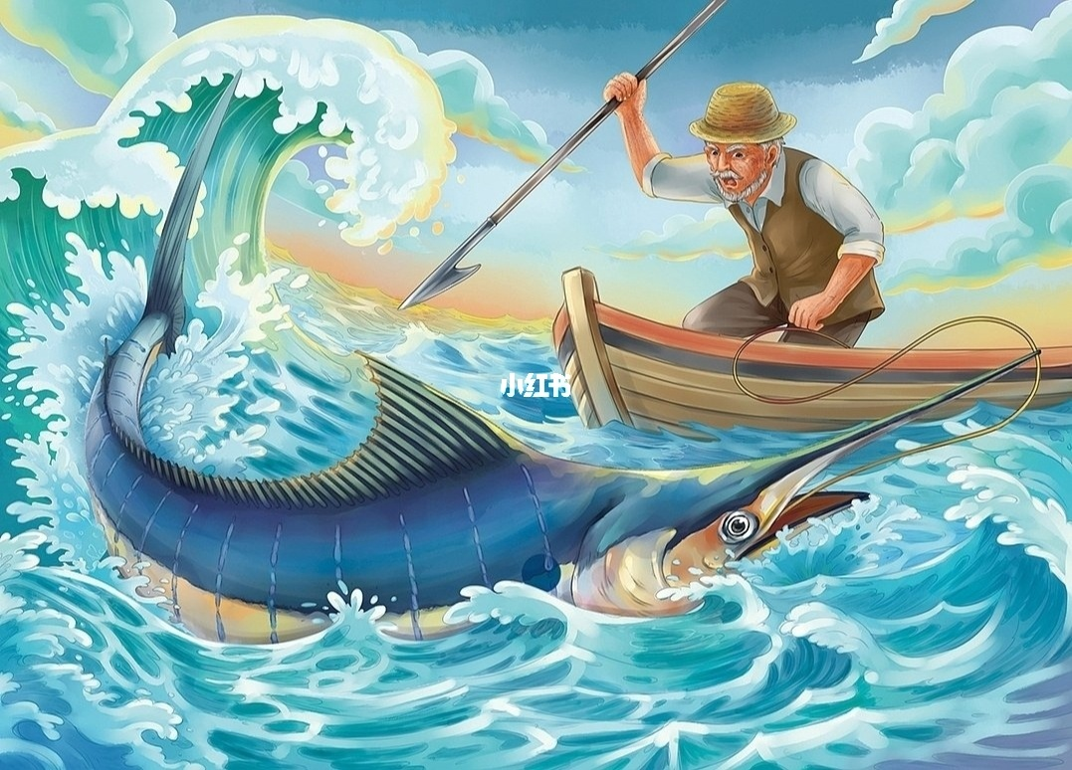
《老人与海》
贯穿在选文前半段。
①老人此时头脑清醒好使，下定决心搏击一番，但却不报什么希望。真是好景不长啊，他想。他盯着那条紧逼而来的鲨鱼，顺便朝那条大鱼望了一眼。这简直像是做梦一样，他想。我没法阻止它攻击我，但我也许能制服它。尖齿鲨，他想，见鬼去吧。P72 D1
②好景不长啊，他想。我现在真希望这是一场梦，希望根本没有钓上这条鱼，而是独个儿躺在床上铺的旧报纸上。P72 D6
③“它们准把这鱼咬掉了四分之一，而且都是上好的肉，”他大声说，“我真希望这是一场梦，希望我压根儿没有钓上它来。鱼啊，真抱歉。这下子一切都糟透了。”P75 D7
④我现在能想点儿什么呢？他暗自琢磨。没有什么可想的。我什么也不能想，就等着别的鲨鱼来吧。真希望这是一场梦，他想。可谁知道呢？说不定有个好结果吧。P76 D7
支架式讨论：
1.这是一场什么样的梦；
2.老人真正希望的是什么；
3.这句话及上下文语境反映了老人怎样的心理活动。

Slide 127
《老人与海》
明确：
（1）这是一场充满戏剧色彩的梦：刚捕捉到大马林鱼，就被鲨鱼盯上了；老人希望这一切都没发生，鲨鱼没来；老人心理：面对挫折，感到迷茫，有逃避倾向，但很快又直面现实；
（2）这是一场美梦：钓上了大马林鱼；老人希望他根本就没钓上大马林鱼，而是独自躺在床上；老人心理：对自我的怀疑，对现实的逃避，甚至还有一点儿退缩。
（3）这是一场噩梦：鲨鱼咬掉了大马林鱼四分之一
的肉；老人希望压根没钓上来这条鱼；老人心理：
对荣誉和胜利的珍惜；
（4）这是一场与鲨鱼艰难搏斗的梦；老人希望别
再有鲨鱼来袭击；老人心理：从容迎战，期待过关、
自我激励。

Slide 128
《老人与海》
任务二：
请从以上的分析中，推断“老人”的精神成长历程，并结合课文的其他内容，验证这一推断是否准确。
明确：
老人从一个普通孤单的渔夫，成长为一个孤胆英雄、美式硬汉，崇尚个人英雄主义（相信通过个人的拼搏与奋斗，获得成功、取得荣誉，甚至可能推动社会的进步与发展）

Slide 129
搏斗：1-12段/30-37段/48-49段/54-62段/83-87段 纠结：13-29段/38-47段/50-53段/63-82段/88-92段
验证内容：
搏斗（五次） | 人物语言（他说） | 内心独白（他想）
第一条尖齿鲨1-12 （令人尊敬的对手） | “但人不是为失败而生的，”他说，“一个人可以被毁灭，但不能被打败。” | 真是好景不长啊，他想。 这简直像是做梦一样，他想。
又两条铲鼻鲨30-37 （令人讨厌的杀手） | “加拉诺鲨，来吧，加拉诺鲨。” “走吧，加拉诺鲨。溜到一英里深的地方去吧。去看你的朋友，或者见你妈去吧。” | 我什么也不能想，就等着别的鲨鱼来吧。真希望这是一场梦，他想。可谁知道呢？说不定有个好结果吧。
独至的铲鼻鲨48-49 （令人厌恶的强盗） | “现在我还有那把手钩，”他说，“可也没什么用。还有两把船桨、舵柄和那根短棍。” “老家伙，你累了，你从骨子里累了。”
并排的铲鼻鲨54-62 （令人厌恶的强盗） | “来吧，加拉诺鲨，”老人说，“再来吧。” “哈瓦那的灯光”“咱们杀死过很多条鲨鱼呢，鱼老弟”“跟它们斗，我要跟它们一直斗到死”“要是有地方卖的话，我倒想买些运气。” | 可不管是什么样的好运，不管付出什么代价，我都想要一点儿……但愿我能看到灯火的亮光……要不了多久就能到达海流的边缘了……但愿不用再搏斗了，他想。
成群的鲨鱼群83-87 （蚕食大鱼的凶手） | “吃吧，加拉诺鲨，做个梦吧，梦见你杀了一个人。” / “没有什么能把我打垮，”他大声说，“都是因为我出海太远了。” | 船还是好好的，他想。除了船舵，它还算是完好无损。船舵是很容易换的。

Slide 130
验证结果：
美式硬汉的成长历程：
坚强刚毅、勇敢正直，无畏地面对痛苦和死亡，处在尖锐剧烈的外部和内心冲突中，都面对严酷的悲剧命运，但无论情况多么严重，困难多么巨大，
死神多么可怕，都不失人的尊严，不失勇气和决心，
表现出临危时的优雅风度。
冒险精神→个人英雄主义→坚强与优雅
晚期硬汉
《老人与海》桑迪亚哥
哲理化意味，永恒的超时空的存在，压倒命运，体现人类的尊严，在命运重压下依然保持优雅。
中期硬汉
《丧钟为谁而鸣》乔丹
为了反法西斯的人民事业
献身的英雄，摆脱孤立主义，为正义、民主而战，与人民生死与共。
斗牛场、拳击场：
《打不败的人》曼努尔
孤独、倔强、争强好胜，
为人格尊严和职业荣誉不惜
孤注一掷，以死相搏。
早期硬汉

Slide 131
验证方法：美式“冰山”
海明威的“冰山理论”：
“八分之一”与“八分之七”；
挖掘埋藏在简洁词句背后的丰富内涵；
“冰山理论”与“电报风格”
分析“真希望这是一场梦”时也用了同样的方法。

Slide 132
《百年孤独》（略讲）
任务一：
《百年孤独》中虽然没有口头禅或类口头禅，但有与口头禅相反相成的语言现象，请指出这种语言现象是什么，分析其象征意义以及人物“丽贝卡”的象征内涵。
明确：
口头禅——重复——“啰嗦”——话多
它的对立面：
无言——失语
《百年孤独》中的语言现象：
“失语症”

Slide 133
《百年孤独》
失语症
从来到的那一刻起，她就一直坐在摇椅上吮手指，一双受惊的大眼睛打量着所有人，不曾流露出能听懂别人提问的迹象。……大家几乎要相信她是个聋哑儿，直到印第安人用他们的语言问她要不要喝点儿水的时候，她才眼神一动，仿佛认出了他们，点了点头。……她对所有名字都没有反应，家人只好根据信中她母亲的名字叫她丽贝卡。……丽贝卡过了很久才融入家庭生活。她总是缩到家中最偏僻的角落，坐在摇椅上吮吸手指。什么都无法引起她的注意，除了那些钟表奏出的音乐，她每过半小时就会瞪着受惊的眼睛四下寻找，仿佛想在空中某个位置找到那乐声。数天过去，她什么也不肯吃。谁都无法理解她居然没有饿死，后来印第安人——他们一刻不停、悄无声息地在家里走来走去，一切都逃不过他们的眼晴——发现她只喜欢吃院子里的湿士和用指甲刮下的石灰墙皮，显然她父母或是其他抚养人曾斥责过这一恶习，因为她总是心有愧疚暗中行事，藏起口粮来等没人时再享用。
吮手指-受惊-打量
-听不懂-（印第安语
-眼神一动、点了点头）
-对所有名字没反应
-缩到角落-摇椅上吮手指-受惊，寻找钟表声-什么也不吃-只喜欢吃湿土和石灰墙皮（没人时偷偷食用）
人物的状态：
自闭、孤独、恐惧
丽贝卡代表：
外来的闯入者
外来文明
失语症象征：
文明间的矛盾冲突
融合的困难。

Slide 134
《百年孤独》
任务二：
请结合课文，分析“失语症”所带来的“失眠症”“健忘症”的象征内涵。

Slide 135
《百年孤独》
失语症的治愈：
严加监视→洒牛胆汁，涂辣椒油→服特效药（反抗呼号）→皮带抽打→康复迹象（变成姐姐、胃口颇佳、会用刀叉，能说卡斯蒂利亚语，活计出色，哼曲编歌，融入家族）
↓
失眠症的首发：
丽贝卡：坐在摇椅上吮着手指，双眼像猫眼一般在
黑暗中放光。（传播疫病-失眠）
↓
失眠症的危害：
失眠→健忘→丢掉历史，失去自我，沦为白痴→家族染病（宿命意味）→醒着做梦→全镇染病→标记访客、有效隔离→复工复产→抵御失忆（奥蕾里亚诺）→标记名称（家中试行，全镇推广）→详加注释→遗忘文字意义，现实一样抹去
失语→失忆的隐喻：
外来文明被强行植入本土文化，将向本土文明传播“疫病”，让人们对本民族历史与文化失忆，从而迷失自我。这种疫病成波纹状扩散，纵使找到抵御失忆的方式，一旦记忆历史的语言文字都被遗忘意义，民族的文化一样会被抹去，这是所有被殖民（封闭）文化的悲哀与孤独——被外来文明洗礼，丢失自己，抹掉过去，消弭共同的家园记忆。

Slide 136
《百年孤独》
任务三：
请结合课文的其他情节，验证“失语症”“失眠症”“健忘症”的象征内涵是否准确？并给出理由。
明确：
认为准确的依据：
丽贝卡背着父母的骨殖来到马孔多——象征着带着自身历史传统的外来文明殖民者；
丽贝卡来到马孔多后开始不吃不喝正常食物，但吃土——象征外来文明的水土不服；
丽贝卡的父母骨殖在家中到处碍事，总在意想不到的地方出现——象征外来传统与本地的不兼容；
丽贝卡对喂药者使用最污秽的语言进行咒骂——象征外来文明融入本地的艰难……

Slide 137
《百年孤独》
认为不准确的依据：
“放大镜”“磁铁”“阿拉伯人”也是马孔多的外来文明闯入者，但并没有出现丽贝卡带来的情况。
可是，如果我们否认“失语症”“失眠症”“健忘症”的象征意义，从其他情节中去思考“放大镜”“磁铁”“阿拉伯人”的象征内涵，发现也能说得通，但很快又会被整本书中的其他情节所否定……
同理，这部小说的主题也是如此，当我们尝试找到一个《百年孤独》的主题时，它很快就被某些情节所否定，我们从别的情节中再建立一个符合逻辑的主题时，很快又被其他内容否定。
这到底是怎么回事呢？

Slide 138
教学支架：拉美魔幻
“魔幻现实主义”
这一流派的作家，执意于把现实投放到虚幻的环境和气氛中，给以客观，详尽的描绘，使现实披上一层光怪陆离的魔幻的外衣，既在作品中坚持反映社会现实生活的原则，又在创作方法上运用欧美现代派的手法，插入许多神奇，怪诞的幻景，使整个画面呈现出似真非真、似假非假、虚虚实实、真假难辨的特征。
无论如何挣扎，终究走向衰亡→神秘力量操控
现代人并不因为自己有了科学和文明的长足进步而忘乎所以，恰恰是这种进步使他们感到了人的无能为力与前途的渺茫，感到陷于更深的迷惘与困惑中。

Slide 139
教学支架：拉美魔幻
“我写小说，从来都拒绝单一的主题；我的小说一向都是一个开放的结构，结构中包含很多缺口，任何一个读者都可以从任何一个缺口走进，进行体验和思索，完成他对文本的再度创作。所以，我写的小说只是文本的胚胎，只有经过读者的自我加工，才能成为真正的文本。”
——博尔赫斯《<小径分叉的花园>序》

Slide 140
教学支架：拉美魔幻
“我的小说总是不断地召唤读者进行参与，不断生成新的观点，参与是无尽的，生成也是无尽的。我主张片面的深刻，拒绝全面的平庸。”
——博尔赫斯《<巴别图书馆>序言》

Slide 141
从这个角度思考，我们可以理解“失语”在《百年孤独》中的重要意义：
失去了语言带来的确定意义，他人反而能更好地实现建构。
从这个角度，我们也可以这样理解《百年孤独》主题的一种可能性：
虽然不能确定马孔多的人是否实现了精神成长，但我们可以看到他们为突围、开放（成长）而做出的努力！

Slide 142
文学中的“孤独”：展示孤独→破解孤独→实现成长
心灵的孤独
情感的孤独
大卫：为失学痛苦，为地位羞耻，因前途无望而忧愁、孤独，没有人给予劝告、建议、鼓励、安慰，孤苦伶仃。成为米考伯家的房客，感受到他们的真挚善良，倾听他们的不易困窘，给予他们实在的帮助，产生患难与共的亲密温情。
聂赫留朵夫：隐秘而不光彩的往事，包藏着兽性的自己，得知身负罪孽后苦寻赎罪机会而不得的怅惘，面对甘堕风尘的玛丝洛娃的愧悔，决心以赎罪自赎，冲破精神的罗网，洗刷人性的耻辱。
《大卫科波菲尔》
《复活》
文明的孤独
精神的孤独
马孔多：封闭的环境被迫打开，面对猝不及防的开放，找不到自己的定位和坐标，如果选择融入，就意味着消融自我；如果选择封闭，就意味着落后消亡。选择的背后是迷茫，有无所适从，有不知所措，又无法获得理解和帮助，如果能够找到破解之路，必然实现成长，如果找不到也是一种宿命。有些成长可以实现，有些成长无法破解。
桑迪亚哥：面向远海，一路向前。面对他人的难以理解，海洋的神秘未知，困境的接踵而至，精神的寂寞孤单，其沉重的孤独感，影射了人类的处境：人在这个世界上是孤独的，无助的。其成长体现在：虽然也有常人的自我怀疑，但总是能用强大的意志做出最不屈的对抗，尽管未能摆脱命运的悲剧，但以“打不败”的精神捍卫了人类的尊严。大无畏的英雄气概和重压下的保持优雅，是其对人类面对巨大挑战时的精神隐喻。
《百年孤独》
《老人与海》

Slide 143
研究性作业：
尝试比较“米考伯主义”与“阿Q精神胜利法”、“玛丝洛娃”与“鲁侍萍”、“老人”与“夸父”、“马孔多”与“汉家寨”的相同和差异之处，并思考差异背后的文化因素。

Slide 144
（五）选必中第四单元：外国戏剧与诗歌
有价值的思考角度一：
从比较文学“影响研究”的角度分析作品的文学价值、文化价值、传播价值
何为比较文学“影响研究”？
对不同民族、不同国家之间有事实联系的、相互影响的文学
现象进行研究
本单元中的四篇文章都与中国现当代文学之间存在着事实联
系和影响关系，可以通过比较阅读的方式，让外国文学的学习助
力中国文学的学习，从而使本单元更加落地

Slide 145
（五）选必中第四单元：外国戏剧与诗歌
外国作品篇名 | 作者 | 对中国现当代文学的影响
《玩偶之家》 | 易卜生 | 对曹禺产生了影响，他创作出了《雷雨》中的繁漪形象；对鲁迅产生了影响，他思考“娜拉出走之后”会如何？创作小说《伤逝》
《迷娘》 | 歌德 | 田汉将《迷娘》创造性地翻译成了《梅娘曲》，后根据“迷娘”形象创作了短剧《眉娘》；陈鲤庭、崔嵬改编的街头剧《放下你的鞭子》中，根据“眉娘”形象创作了“香姐”形象
《致大海》 | 普希金 | 郭小川、舒婷、孙静轩等诗人模仿普希金的构思，创作了不少同名诗作《致大海》，其中部分诗篇几乎是普希金作品的汉语阐述
《自己之歌》 | 惠特曼 | 对郭沫若的白话诗产生了巨大的影响，如《天狗》《凤凰涅槃》等，他曾被称作“中国的惠特曼”

Slide 146
（五）选必中第四单元：外国戏剧与诗歌
比较阅读的研究性任务：
1.从“女性觉醒”的角度分析“繁漪”在哪些方面继承了“娜
拉”形象
2.从浪漫主义的角度比较“迷娘”和“眉娘”形象的异同
3.从“自由”主题分析普希金与舒婷《致大海》风格的异同
4.比较分析《自己之歌》与《立在地球边放号》中“我”形象
异同

Slide 147
（五）选必中第四单元：外国戏剧与诗歌
如何处理《树与天空》这首诗？
这首诗的译者李笠将特朗斯特罗姆比作“瑞典的王维”。特朗斯特罗姆自己也说：“有人认为我的诗缺少智性。诗是某种来自内心的东西，很难把内心不可分的东西分成哪些是智性，哪些不是。他们是诗歌试图表达的一个整体，而不是非此即彼。我的作品一般回避寻常的理性分析，我想给读者更大的感受自由。”
请比较《树与天空》和《鸟鸣涧》（王维）中意象、情感、风格的异同。（请注意这是比较文学中的平行研究，不是影响研究）

Slide 148
（五）选必中第四单元：外国戏剧与诗歌
有价值的思考角度二：
有关四首译诗的学习思路：
学习译诗，除了要关注文本、作者和时代等因素外，还要关注“译者”这个维度，因为翻译时译者不可避免地要进行再创造，而这些再创造最能体现译诗的本质特色。
具体学习活动：
将同一首诗的不同译本进行比较阅读，找出不同译本在意象、选词、句式等方面的差异，探究差异背后的个人、时代及文化方面的原因。
这些原因有助于理解作品背后本国文化和异域文化之间的冲突与融合，从而更有利于理解文学作品背后的文化价值。

Slide 149
诗题 | 译者 | 创作部分举例 | 借鉴内容 | 达到效果
《迷娘》 | 杨武能 马君武 郭沫若等 | “龙种” | 浪漫主义 | 丰富新诗风格
《致大海》 | 查良铮 戈宝权等 |  | 自由精神 | 完善新诗创作理念
《自己之歌》 | 楚图南 李野光等 |  | 自我意识 | 拓展新诗主题
《树和天空》 | 李笠等 |  |  | 瑞典的 “王维”

Slide 150
（五）选必中第四单元：外国戏剧与诗歌
“翻译如婚姻，是一种两相妥协的艺术”
“文学翻译，是一门艺术。而为艺术，必有其创造性”
“翻译也是一种创作，至少是一种‘有限’的创作”
—— 余光中

Slide 151
（六）古诗词诵读专题：
初唐诗 —— 少年锐气 —— 清新刚健
《春江花月夜》
盛唐诗 —— 盛世华彩 —— 豪情满怀
唐 《燕歌行并序》 《将进酒》
唐宋诗词 中唐诗 —— 梦魇初醒 —— 低徊宛转
宋 《李凭箜篌引》
晚唐诗 —— 气骨顿衰 —— 隐晦曲折
《锦瑟》

Slide 152
（六）古诗词诵读专题：
宋诗：《书愤》
宋
宋词：《江城子》
诗歌风格的一种论调：“唐音宋调”论 宋调：议论性哲理？
唐
唐宋诗词
唐音：圆融地抒情？

Slide 153
（六）古诗词诵读专题：
《春江花月夜》教学难点：
诗中景、理、情三者之间的逻辑关系：
放大时空坐标
春江月夜的美景 引发哲理之思 现实感慨：
人生有限
宇宙起源 宇宙无穷
化解之法：代代相传的人间真情（游子思妇）：人类作为整体在时间上可与江月比肩，却比江月丰富多彩（人有悲欢离合），因为江月无恨，但人间有情
人类起源

Slide 154
（六）古诗词诵读专题：
“江畔何人初见月？江月何年初照人？”张若虚用极其形象的笔调碰触了一个千百年来追问不尽的哲学母题：“我是谁？”“我从何处来？”，并借由这个命题牵引出一声隐隐的喟叹：人生有限，宇宙无穷。然而这声喟叹并不新鲜，孔子有之，王勃有之，李白有之，苏轼亦有之，可张若虚的高妙恰恰在于他与众不同的回应：“人生代代无穷已，江月年年望相似。”江月所代表的宇宙尽管恒久，却单调无聊，个体的生命虽然短暂，但人类作为整体无穷无尽，其生命长度完全可以和江月相抗衡。但若仅仅是抗衡，还不足以显出以“孤篇压倒全唐”的张若虚的气度，张的高明又在于告诉读者：人类作为整体，不仅能够生命长度上与江月比肩，而且可以在丰富程度上超越江月，这种丰富是人有悲欢离合，人有喜怒哀乐，人有“相思相见知何日，此时此夜难为情”，这种游子思妇的情感代代相传，恒久不变，在月光的洗涤下纯净而清新，它满含着乐观与自信：江月无恨，但人间有情。它更是一声初唐之音：初唐是少年的时代，张若虚是时代的少年。

Slide 155
（六）古诗词诵读专题：
诗歌比较阅读（建议）：
1.同样面对宇宙时空的问题，张若虚和李白回应的态度以
及表达的情感有何异同？请结合两首诗的本文加以分析。
2.《燕歌行》和《将进酒》分别体现出了“盛唐之音”的
哪些特点？请结合两首诗的本文加以分析。

Slide 156
（七）选必中第一单元：
偏人生：第四、五课
偏社会：第一、二、三课
理论的价值
（人文主题）

Slide 157
写作序列
三

Slide 158
议论文写作
高中三年题型安排：
材料型（含时评）—— 高一下
目的：激发说理兴趣，提升思辨意识，暴露逻辑问题，
调整说理思路，初步掌握说理方法
概念型 —— 高二上
目的：帮助学生培养严谨的逻辑思维，使他们真正认识到往
往概念解析透彻了，才能实现有效、深入地论证，才
能说服读者相信作者的论点
关系型 —— 高二下
综合以上三种 —— 高三全年

Slide 159
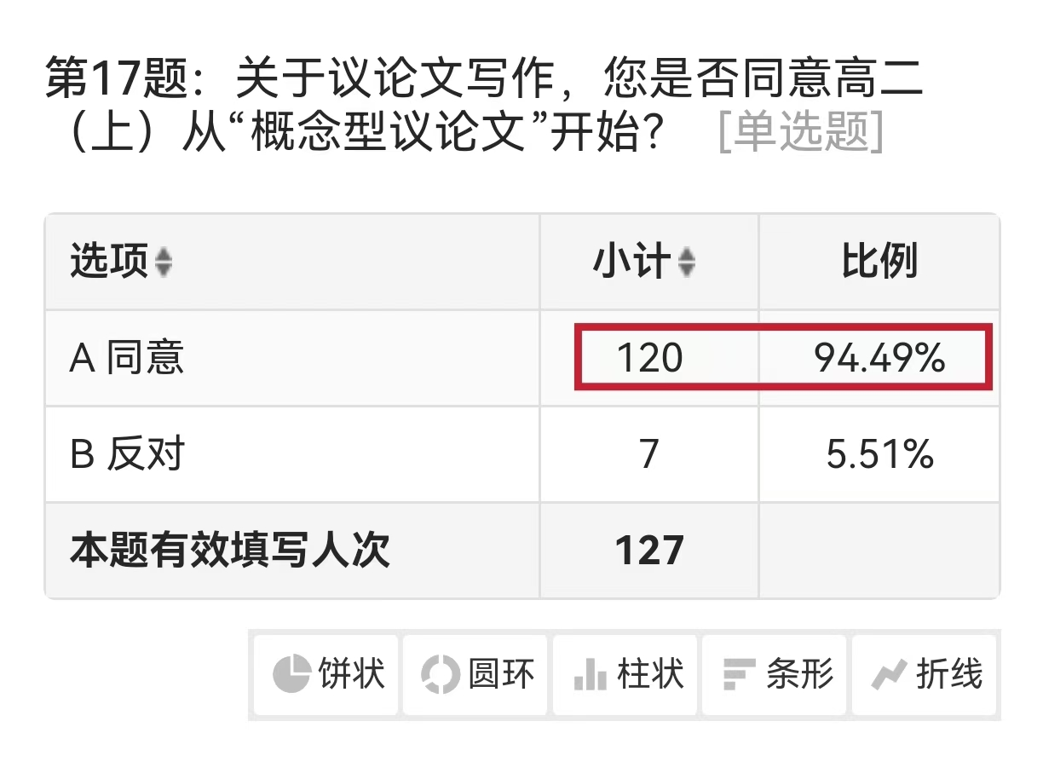
（一）训练类型：
建议：“概念型议论文”
难点：
学生不容易抓住概念的独特性来写，常把概念写得具有替代性，如把“赶考精神”和“拼搏”“奋斗”写成一回事儿。

Slide 160
（一）训练类型：
“概念型议论文”
（建议）
常规性概念（期中前）：
如，《说谦虚》《说自信》
比喻性概念（期中后）：
如，《说纽带》《说源泉》

Slide 161
（二）教研安排（讲座）：
第一讲：借助“逻辑的力量”单元管窥“概念型议论文”写法
（10月上旬）
第二讲：思想积累：“教育与成长”方向
（10月下旬）
第三讲：思想积累：“自我与他者”方向
（11月）
第四讲：借助辩论知识打通“概念型议论文”的写法
（12月）

Slide 162
梳理思想积累与素材积累的方向
1.传统与当下
2.人类与自然
3.科技与人文
4.传媒与伦理
5.个人与时代
6.自我与他者
7.教育与成长

Slide 163
2024年北京高考：
议论文写作：《历久弥新》
（传统与当下）
记叙文写作：《打开》
（教育与成长）

Slide 164
2023年北京高考：
议论文写作：《说“续航”》
（传统与当下）
记叙文写作：《亮相》
（自我与他者）

Slide 165
2022年北京高考：
议论文写作：《学习今说》
（教育与成长）
（传统与当下）
记叙文写作：《在线》
（传媒与伦理）

Slide 166
2021年北京高考：
议论文写作：《论生逢其时》
（个人与时代）
记叙文写作：《这，才是成熟的模样》
（教育与成长）

Slide 167
年份 | 议论文写作 | 记叙文写作 | 散文阅读
2020 | 《每一颗都有自己的功用》 自我与他者 | 《一条信息》 传媒与伦理 | 《从音乐和美术认识生命》 教育与成长
2019 | 《文明的韧性》 传统与当下 | 《2019的色彩》 个人与时代 | 《北京的大与深》 传统与当下
2018 | 《新时代新青年在祖国发展中成长》 个人与时代 | 《绿水青山图》 人类与自然 | 《水缸里的故事》 教育与成长
2017 | 《论纽带》 自我与他者 | 《共和国，我为你拍张照》 自我与他者 | 《根河之恋》 传统与当下
2016 | 《“老腔”何以令人震撼》 传统与当下 | 《神奇的书签》 自我与他者 | 《白鹿原上的一支老腔》 传统与当下

Slide 168
年份 | 作文一 | 作文二 | 散文阅读
2015 | 《假如我与心中的英雄生活一天》 自我与他者 | 《深入灵魂的热爱》 自我与他者 | 《说起梅花》 自我与他者
2014 | 《老规矩被重提受热议》 传统与当下 |  | 《废墟之美》 传统与当下
2013 | 《科学家与文学家对手机的看法》 科技与人文 |  | 《浙江的感兴》 人类与自然
2012 | 《老纪的故事》 自我与他者 |  | 《心灵的篝火》 人类与自然

Slide 169
（二）教研安排（讲座）：
第二讲：思想积累：“教育与成长”方向（10月下旬）
原因：
《论语》—— 包含“教育”主题
外国小说单元 —— 包含“成长”主题
第三讲：思想积累：“自我与他者”方向（11月）
依据：
外国小说单元
外国戏剧、诗歌单元

Slide 170
（三）题目建议：
《说习惯》（建议）
期中前：“教育与成长”方向 《谈养成教育》（建议）
《说强基》（建议）
《说纽带》（建议）
期中后：“自我与他者”方向 《认可度》（建议）
《被定义》（建议）

Slide 171
（三）题目建议（文字待加工版）：
我国著名教育家陶行知说：“习惯形成品质，品质决定命运。”英国哲学家培根也说：“习惯是一种顽强而巨大的力量，它可以主宰人生。”
以上材料引发了你哪些联想和思考？
请以《说习惯》为题，写一篇不少于700字的议论文。

Slide 172
（三）题目建议（文字待加工版） ：
南开中学百年来要求学生“头容正，肩容平，胸容宽，背容直”；
北京大学等高校把宿舍作为促成学生自我教育、自我管理、自我服务的载体，以“大家筑小舍，小舍出大家”为追求。
上面材料引发你对“养成教育”产生了怎样的联想和思考？请自选角度，以《谈养成教育》为题，写一篇不少于700字的议论文。

Slide 173
（三）题目建议（文字待加工版） ：
选择研究数学、物理、化学、生物及历史、哲学、古文字学等基础学科，也许意味着出成果慢、受关注度低、没“钱途”……而强化基础学科有助于解决我国面临的技术难题，有助于深入了解中华文明，增强文化自信。因此，教育部2020年起实施“强基计划”，重视高校基础学科的招生和建设。
其实，不止教育和科学研究，其他领域乃至个人也要考虑强化基础的问题。
请以“说强基”为题，写一篇议论文。
要求：论点明确，论据充实，论证合理；语言流畅，书写清晰。

Slide 174
（三）题目建议（文字待加工版） ：
纽带是能够起联系作用的人或事物。人心需要纽带凝聚，当今时代，经济全球化的发展、文化的交流、历史的传承、社会的安宁、校园的和谐等都需要纽带。
请以“说纽带”为题，写一篇不会少于700字的议论文。

Slide 175
（三）题目建议（文字待加工版） ：
生活中，人们常用认可度判别事物，区分高下。请以《认可度》为题，写一篇议论文，谈谈你的认识和思考。
要求：不少于700字。

Slide 176
（三）题目建议（文字待加工版） ：
在缤纷的世界中，无论是个人、群体还是国家，都会面对别人对我们的定义。我们要认真对待“被定义”，明辨是非，去伪存真，为自己的提升助力；也要勇于通过“被定义”反向思考，从而更好地塑造自我，彰显风华，用自己的方式前进。
以上材料能引发你怎样的联想与思考?请以《被定义》为题，写一篇不少于700字的议论文。

Slide 177
考试建议
四

Slide 178
期中考试命题思路建议：
（一）建议期中考试考查“语用题”，延续上学期的语法学习
（二）建议期中考试诗歌阅读可从《诗经》中选文，因为期中
前诗歌主要学习的是《无衣》
（三）建议期中考试大作文继续保持“记叙文”“议论文”两
道题，让坚持写记叙文的同学一直有机会保持

Slide 179
调研释疑
五

Slide 180
调研问卷中的三个典型问题：
（一）问：能否在讲议论文写作时，提供一些学生优秀范文？
（二）问：能否增加网络进修的次数？因为路程太远
（三）问：能否多提供研究课或观摩课？

Slide 181
感谢倾听！
本视频课程中的部分图片、视频引自有关图书、网络，特向这些图片、视频的制作者和有关图书的出版者和相关网络表示感谢；因多种原因，事先未与作者和出版社取得联系，特向他们表示歉意。

